Slide 1
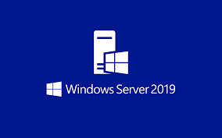
Active Directory
Notes:
Vor Beginn: Alle Notebooks checken, Maus dran;
Standard-Kennwort „ppedvAG01!“ auf Whiteboard oder Flipchart schreiben

Slide 2
Vorab
Kursablauf
Zeiten
Pausen
Parken
Räumlichkeiten
Rauchen
Telefon
Kursunterlagen
Slides später online verfügbar
Bei Unklarheiten o.ä. möglichst sofort fragen!

Slide 3
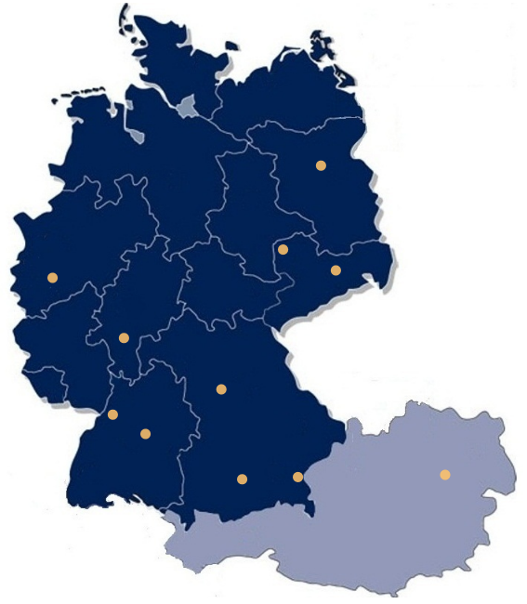
Vorstellungsrunde / Die ppedv AG
Firmensitz in Burghausen
Büros in verschiedenen Städten:
Ca. 50 Mitarbeiter
Schulungen für nahezu alle Microsoft-Technologien
Konferenzen, Camps, Verlag (VisualStudioOne / VSOne)

Slide 4
Agenda
Einführung
Betriebsmaster
Weitere Begriffe
Installation
Kerberos
Sites & Replikation
RODC
Best Practice
AD-Konten
Policies / GPOs
Dynamic Access Control
Klonen eines DCs
Vertrauensstellungen
AD wiederherstellen
PSO
Weiteres

Slide 5
Einführung

Slide 6
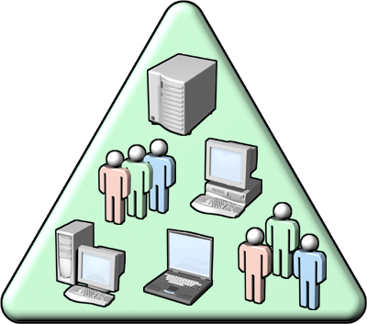
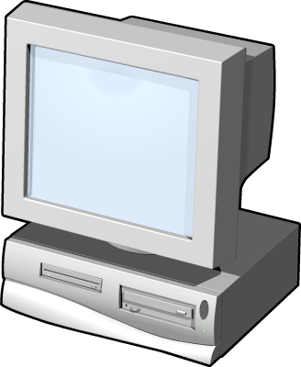



Was ist ein Verzeichnisdienst?
Ein Verzeichnisdienst ist sowohl die Verzeichnisinformationsquelle als auch der Dienst, der die Informationen verfügbar und nutzbar macht
Zentrale Verwaltung
Verstreute Verwaltung
Notes:
Erklären Sie, dass ein Verzeichnisdienst ähnlich wie ein Telefonbuch verwendet werden kann. Besprechen Sie anschließend den Unterschied zwischen einem zentralen Verzeichnis und Objekten, die im gesamten Netzwerk verstreut sind.
Verweise
Deciding Between Workgroups and Domains (Entscheiden zwischen Arbeitsgruppen und Domänen): http://technet2.microsoft.com/windowsserver/en/library/2ab981c1-7227-429a-b9cb-89babb8976511033.mspx?mfr=true (Website möglicherweise nur in englischer Sprache verfügbar)
Unterrichtseinheit 1: Einführung in Windows Server 2008 Active Directory-Rollen

Slide 7
Was ist Active Directory?
Verzeichnisdienst von Microsoft
Speichert Objekte wie z.B.
Computer
Benutzer
Gruppen
Speichert Berechtigungen
Hauptkomponenten
LDAP (Lightweight Directory Access Protocol)
Kerberos
DNS

Slide 8
Was ist Active Directory?
Stützt sich auf eine Datenbank
Jet-System
relational
transaktionsorientiert
ntds.dit
Hierarchisch gegliedert
Schema als „Bauplan“
Klassen
Attribute
Benötigt min. einen Domänencontroller
Attribute
objectSID
sAMAccountName
location
manager
department
Klassen
User
Group
Computer
Site

Slide 9
Einführung AD / Domäne
Struktur
Begriffe:
Gesamtstruktur (Forest)
Struktur (Tree)
Domäne (Domain/Leaf)
Standort (Site)

Slide 10

Was ist eine Domäne?
Domänen sind logische Verzeichniskomponenten, die zur Gruppierung und Verwaltung der AD DS-Objekte in einer Organisation verwendet werden
WoodgroveBank.com
Domänen sind:
Eine administrative Grenze zur Anwendung von Richtlinien auf Objektgruppen
Eine Replikationsgrenze für die Replikation von Daten bei Domänencontrollern
Eine Authentifizierungs- und Autorisierungsgrenze, die die Möglichkeit bietet, den Zugriff auf Ressourcen zu beschränken
Notes:
Eine Domäne kann ein schwierig zu beschreibendes Konzept sein. Nehmen Sie eventuell ein Domänendiagramm zu Hilfe, mit dem Sie die Gruppierung von AD DS-Objekten beschreiben können. Erläutern Sie dann, wie die Domäne eine Begrenzung für jede der auf der Folie genannten Kategorien bildet.
Schlagen Sie Richtlinien vor, die auf Domänenebene angewendet werden, wie z. B. Kennwort- und Kontorichtlinien. Schlagen Sie außerdem Methoden vor, wie mit Domänen der Zugriff auf Ressourcen begrenzt werden kann. Erwähnen Sie, dass Domänen administrative Einheiten sind, die nicht unabhängig von anderen Domänen existieren und die mit anderen Domänen durch Vertrauensstellungen interagieren können.
Verweise
Technische Referenz für Domänen und Gesamtstrukturen http://go.microsoft.com/fwlink/?LinkId=104449 (Website möglicherweise nur in englischer Sprache verfügbar)

Slide 11
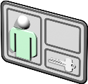


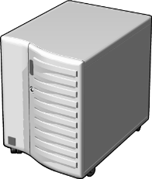
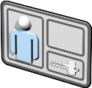
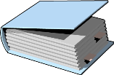



Was ist eine Domäne?
Besteht aus einem oder mehreren Domänencontrollern
Alle Domänencontroller replizieren den Domänennamenskontext (Domain NC).
Die Domäne stellt den Kontext dar, innerhalb dessen Benutzer, Gruppen, Computer usw. erstellt werden.
"Replikationsgrenze"
Vertrauenswürdige Identitätsquelle: Jeder Domänencontroller kann jede Anmeldung in der Domäne authentifizieren.
Die Domäne ist der maximale Bereich (Grenze) für bestimmte Verwaltungsrichtlinien.
Kennwort
Sperrung
Notes:
Botschaft: In einer AD DS-Domäne gibt es einen oder mehrere Domänencontroller.
Lernziele: Fassen Sie die Merkmale einer Domäne zusammen.
Lektionsverlauf: Verwenden Sie nicht zu viel Zeit auf diese Folie.

Slide 12
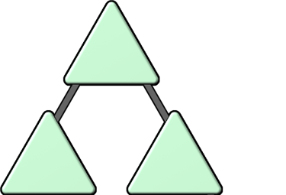
Was ist eine Domänenstruktur?
Eine Domänenstruktur ist eine aus Domänen bestehende Hierarchie in den AD DS
WoodgroveBank.com
EMEA.Wood groveBank.com
US.WoodgroveBank.com
Alle Domänen in der Domänenstruktur:
Verfügen über einen zusammenhängenden Namespace mit der übergeordneten Domäne
Können zusätzliche, dem Namespace hinzugefügte untergeordnete Domänen haben
Haben eine bidirektionale transitive Vertrauensstellung mit anderen Domänen in der Struktur
Notes:
Verwenden Sie das Diagramm auf der Folie, um die Ebenen des Domänennamespace zu beschreiben. Erläutern Sie, wie untergeordnete Domänen im Namespace wiedergegeben werden. Geben Sie einige Beispiele für einen Namespace einer untergeordneten Domäne an. Beschreiben Sie, wie Vertrauensstellungen in einer Domänenstruktur funktionieren.
Verweise
Was sind Domänen und Gesamtstrukturen? http://go.microsoft.com/fwlink/?LinkId=104452 (Website möglicherweise nur in englischer Sprache verfügbar)

Slide 13
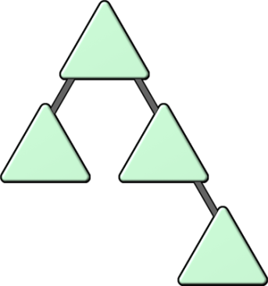
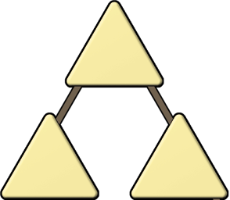
Was ist eine Gesamtstruktur?
Eine Gesamtstruktur ist eine Sammlung aus einer oder mehreren Domänenstrukturen
Gesamtstrukturen:
Haben das gleiche Schema
Haben die gleiche Konfigurationspartition
Haben den gleichen globalen Katalog, um Suchläufe zu ermöglichen
Aktivieren Vertrauensstellungen zwischen allen Domänen in der Gesamtstruktur
Haben die gleiche Organisations-Admins- und Schema-Admins-Gruppe
Notes:
Beschreiben Sie die zwei Partitionen, die in alle Domänencontroller in einer Gesamtstruktur repliziert werden. Erläutern Sie, dass diese freigegebenen Informationen in einer Gesamtstruktur (1) wichtig sind, um sicherzustellen, dass alle AD DS-Objekte konsistent sind, und (2) um eine einwandfreie Replikation zu ermöglichen.
Erwähnen Sie den Begriff „globaler Katalog“ hier nur. Er wird später genauer erläutert.
Erklären Sie, dass Gesamtstrukturen Domänen mit nicht zusammenhängenden Namespaces aufweisen können.
Verweise
Was sind Domänen und Gesamtstrukturen? http://go.microsoft.com/fwlink/?LinkId=104452 (Website möglicherweise nur in englischer Sprache verfügbar)

Slide 14
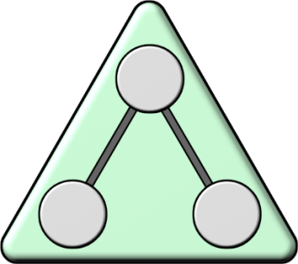
Was ist eine Organisationseinheit?
OEs (OUs) sind Active Directory-Container, die Benutzer, Gruppen, Computer und andere OEs enthalten können
OUs werden verwendet:
Zum hierarchischen und logischen Darstellen Ihres Unternehmens
Zum Verwalten einer Sammlung von Objekten auf konsistente Art und Weise
Zum Delegieren von Berechtigungen für die Verwaltung von Objektgruppen
Zum Anwenden von Richtlinien
Notes:
Erklären Sie unter Umständen anhand eines Diagramms, wie OEs zum Erstellen einer hierarchischen und logischen Darstellung eines Unternehmens eingesetzt werden können. Beschreiben Sie dann, wie OEs verwendet werden, um bestimmte Administratorrechte zu delegieren. Beispiel: Einem Junior-Netzwerkadministrator wird unter Umständen die Berechtigung gewährt, Benutzerkonten in einer OE zu verwalten, die alle Konten einer Niederlassung umfasst. Geben Sie Beispiele an, wie Sie Objekte als Gruppen verwalten können, indem Sie sie derselben OE zuweisen.
Verweise
Organisationseinheiten (OEs) http://go.microsoft.com/fwlink/?LinkId=104453 (Website möglicherweise nur in englischer Sprache verfügbar)

Slide 15

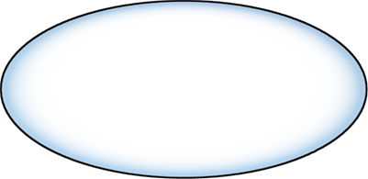



Was sind AD DS-Domänencontroller?
Server, die die AD DS-Rolle ausführen
Hosten die Active Directory-Datenbank (NTDS.DIT) und SYSVOL
Zwischen Domänencontrollern repliziert
Kerberos-KDC-Dienst (Key Distribution Center, Schlüsselverteilungscenter): Authentifizierung
Andere Active Directory-Dienste
Bewährte Methoden
Verfügbar: mindestens zwei in einer Domäne
Sicher: Server Core, schreibgeschützte Domänencontroller (Read-Only Domain Controllers, RODCs)
Notes:
Botschaft: Die Datenbank und die Dienste werden auf Servern, die als Domänencontroller bezeichnet werden, gehostet.
Lernziele: Stellen Sie die unten erwähnten Begriffe und Konzepte vor.
Erwähnen Sie weiter, dass Domänencontroller, d. h. die Server, welche die AD DS-Rolle ausführen, die Active Directory-Datenbank, SYSVOL, einen Authentifizierungsdienst (KDC) und andere Active Directory-Dienste hosten. Aus Redundanzgründen ist es empfehlenswert, mindestens zwei verfügbare Domänencontroller zu haben.
Betonen Sie, dass alle Domänencontroller in einer Domäne im Prinzip gleich sind. Auf jedem Domänencontroller befindet sich eine Kopie des Verzeichnisspeichers, und auf allen Domänencontrollern außer RODCs können Aktualisierungen an den AD DS-Daten vorgenommen werden.
Betonen Sie, wie wichtig es ist, mehrere Domänencontroller in jeder Domäne zu haben. Dies sorgt für einen Lastenausgleich und – was noch wichtiger ist – für die Wiederherstellbarkeit im Falle eines Serverausfalls.
Erwähnen Sie, dass alle Domänencontroller eine Authentifizierung und Autorisierung durchführen, was zu einem redundanten System mit weniger Ausfallpunkten führt.
Auf der Folie werden absichtlich keine speziellen bewährten Methoden aufgeführt. Wenn Sie möchten, können Sie etwas ausführlicher über das Aufstellen von Domänencontrollern an Remotestandorten sprechen, um eine nicht verfügbare WAN-Verbindung zu umgehen. Sie können ebenfalls darüber sprechen, die Anzahl der Domänencontroller nicht nur aus Redundanz- sondern auch aus Leistungsgründen zu erhöhen. Es wird jedoch empfohlen, nicht zu ausführlich auf Fragen der Platzierung von Domänencontrollern einzugehen, da sich Unterrichtseinheit 12 (Standorte und Replikation) dazu besser eignet.
Erwähnen Sie Server Core und RODCs. Diese beiden Themen werden in späteren Unterrichtseinheiten ausführlich behandelt. Sie können jedoch darauf hinweisen, dass es neben der physischen Sicherheit Optionen gibt, um die Sicherheit von Domänencontrollern sicherzustellen.

Slide 16


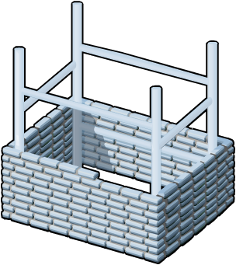




Übersicht über DNS und AD DS
AD DS erfordert eine DNS­Infrastruktur
AD DS-Domänennamen müssen DNS-Domänennamen sein
DNS-Domänenname
DNS
AD DS-Domänencontroller-datensätze müssen im DNS registriert sein, damit andere Domänencontroller und Clientcomputer die Domänencontroller finden können
DNS-Zonen können in AD DS als integrierte Active Directory-Zonen gespeichert werden
DNS-Zone
Notes:
Öffnen Sie eventuell die DNS-Administratorkonsole, und zeigen Sie die für WoodgroveBank.com verwendeten DNS-Zonen. Beschreiben Sie kurz die SRV-Einträge, und heben Sie hervor, welche Rolle der Eintrag für andere Domänencontroller und Clientcomputer zum Suchen des Domänencontrollers hat. Ohne die DNS-Datensätze können sich Benutzer nicht bei den AD DS anmelden, oder der Anmeldevorgang läuft sehr langsam ab.
Erklären Sie, dass die Domänencontrollerdatensätze automatisch im DNS registriert werden, wenn der DNS-Server automatische Aktualisierungen unterstützt.

Slide 17

Struktur AD
Struktur / Tree
Struktur / Tree
Domäne Domain Leaf
Gesamtstruktur / Forrest

Slide 18
Begriffe und Funktionen
Funktionsebenen
Domänenfunktionsebene
Gesamtstrukturfunktionseben
Betriebsmaster (FSMO)
Schema-Master (Schema-Änderungen)
Domain-Name-Master (Namensraum b. neuen Domänen)
Infrastruktur-Master (domänenübergreifend)
RID-Master (SID-Generierung)
PDC-Emulator (Kennwortänderungen, Zeit, …)
1x/Gesamt-struktur
1x/Domäne
Notes:
SID = Domänenkennung + RID

Slide 19


Funktionsebene
Domänenfunktionsebenen
Gesamtstrukturfunktionsebenen
Neue Funktionen erfordern, dass Domänencontroller auf einer bestimmten Windows-Version ausgeführt werden.
Windows Server 2003
Windows Server 2008
Windows Server 2008 R2
Windows Server 2012
Funktionsebene kann nicht heraufgestuft werden, wenn Domänencontroller frühere Windows-Versionen ausführen
Domänencontroller mit früheren Versionen von Windows können nach dem Heraufstufen der Funktionsebene nicht hinzugefügt werden.
Notes:
Lernziele: Definieren Sie Funktionsebenen. Stellen Sie sicher, dass die Kursteilnehmer wissen, dass sich Funktionsebenen nur auf die Domänencontroller beziehen.
Lektionsverlauf: Definieren Sie das Konzept der Funktionsebenen. Lektion 1 in Unterrichtseinheit 14 greift das Konzept wieder auf und fasst die Merkmale jeder Funktionsebene zusammen. Die Unterrichtseinheit enthält auch eine Übung, in der Kursteilnehmer mit Funktionsebenen experimentieren und diese heraufstufen. In dieser einführenden Unterrichtseinheit wird von Kursteilnehmern noch nicht erwartet, PSOs, RODCs und andere Features zu kennen, die Bestandteil jeder Funktionsebene sind. Funktionsebenen werden deshalb in Unterrichtseinheit 14 abschließend behandelt, nachdem jedes Feature erläutert wurde.
Führen Sie die Begriffe Domänenfunktionsebene und Funktionsebene der Gesamtstruktur ein, und vergleichen Sie diese mit Schaltern, mit denen neue Funktionen aktiviert werden, die durch neuere Windows-Versionen eingeführt wurden.
Stellen Sie sicher, dass die Kursteilnehmer verstehen, dass nur die Domänencontroller mindestens eine bestimmte Version von Windows ausführen müssen, um die Funktionsebene auf diese Version heraufzustufen. Es spielt keine Rolle, welche Windows-Version auf Mitgliedsarbeitsstationen oder -servern in der Domäne ausgeführt werden.
Erwähnen Sie zum Thema Funktionsebenen eine oder zwei Funktionen, deren Vorteile für Kursteilnehmer leicht ersichtlich sind. Beispiel: Auf einer Windows Server 2008-Domänenfunktionsebene können Sie abgestimmte Kennwortrichtlinien implementieren, sodass beispielsweise Benutzer, die Mitglieder administrativer Gruppen sind, längere Kennwörter haben müssen und diese häufiger ändern müssen als Benutzer ohne Administratorrechte. Die Kursteilnehmer werden den wirtschaftlichen Nutzen einer solchen Funktion verstehen. Sie können diese Einsicht dann dazu nutzen, die Kursteilnehmer zu ermuntern, Domänencontroller schnellstmöglich auf die neuste Windows-Version zu aktualisieren und die Funktionsebene der Domäne dann heraufzustufen.
Weisen Sie darauf hin, dass einige Anwendungen/Dienste von Funktionsebenen abhängen.
Stellen Sie außerdem sicher, dass Kursteilnehmer verstehen, dass eine Domäne eine höhere Funktionsebene als eine andere Domäne in der Gesamtstruktur aufweisen kann. Die Funktionsebene der Gesamtstruktur kann allerdings erst heraufgestuft werden, wenn alle Domänen die entsprechende Domänenfunktionsebene aufweisen.
Das Ziel dieser Folie ist auch hier wieder, den Kursteilnehmern die Konzepte vorzustellen, ohne sie ausführlich zu erläutern. Funktionsebenen werden in einer späteren Unterrichtseinheit behandelt. Wenn Kursteilnehmer verstanden haben, dass Domänencontroller neuere Funktionen nutzen können, wenn sie eine neuere Windows-Version ausführen, haben sie kein Problem damit, in späteren Unterrichtseinheiten Verweise auf Funktionsebenen zu verstehen.

Slide 20
AD Funktionsebenen
Windows Server 2003
Forest trusts
Domain rename
Linked-value replication
Support for RODCs
Improved KCC
Conversion of inetOrgPerson objects to user objects
Deactivation and redefinition of attributes and object classes
Windows Server 2008
No new features; sets minimum level for all new domains
Windows Server 2008 R2
Active Directory Recycle Bin
Windows Server 2012
No new features; sets minimum level for all new domains
Notes:
20412A
8: Implementing Distributed Active Directory Domain Services Deployments

Slide 21
Betriebsmaster / FSMO-Rollen

Slide 22
PDC-Emulator
Anwendung und Verwaltung der GPO
Kennwortänderungen
Externe Vertrauensstellungen
Zeitserver
dsquery server –hasfsmo pdc
PS: Get-ADDomain | select PDCEmulator

Slide 23
RID-Master
RID: Relative Identifiers
SID neuer Objekte werden aus Domänen-Kennung und RID erstellt
RID-Master weist DCs RID-Pools zu
Anfänglich: 500 RID pro DC; bei 250 wird nachgefordert
RID nicht verfügbar? Keine neuen Objekte!
dsquery server –hasfsmo rid
PS: Get-ADDomain | select RIDMaster

Slide 24
Infrastrukturmaster
Bei nur einer Domäne: unwichtig
Berechtigungen von Usern anderer Domänen innerhalb der Gesamtstruktur
Dient als Cache, damit nicht alle Domänen abgefragt werden müssen
dsquery server –hasfsmo infr
Get-ADDomain | select InfrastructureMaster

Slide 25
Schemamaster
Schema = Struktur des Verzeichnisses
Schema ist erweiterbar (z.B. für Exchange)
Zuständig: Schemamaster
Ausfall nicht kritisch, solange keine Änderungen erfolgen sollen
dsquery server –hasfsmo schema
PS: Get-ADForest | select SchemaMaster
Notes:
Nach Seize eines Schemamasters: Kein DC darf den Namen des alten Masters haben

Slide 26
Domänennamenmaster
Verwaltet Domänen und Strukturen innerhalb der Gesamtstruktur
Nötig für Erstellung neuer Domänen
Sonst keine Aufgabe
dsquery server –hasfsmo name
PS: Get-ADForest | select DomainNamingMaster

Slide 27
Verteilung der FSMO-Rollen
Ab 2 Domänen: Infrastrukturmaster und GC trennen
Domänennamenmaster und Schemamaster zusammen mit GC
PDC-Emulator und RID-Master gemeinsam auf einen DC mit GC
netdom query fsmo
PS: Get-ADForest | select SchemaMaster,DomainNamingMaster
PS: Get-ADDomain | select PDCEmulator,RIDMaster,InfrastructureMaster

Slide 28
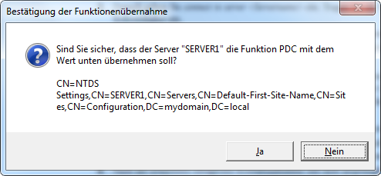
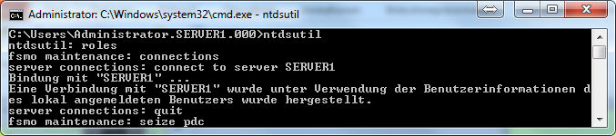
Besitzübername FSMO-Rolle
Optimal: Sauber übertragen
Bei dauerhaftem Ausfall: Übernahme der Rollen möglich
Wichtig: Defekte Maschine nie wieder an‘s Netz!
Notes:
Schadhafte Maschine hat während Ausfall nichts von der Übernahme mitbekommen, dann 2 Master gleichzeitig!

Slide 29
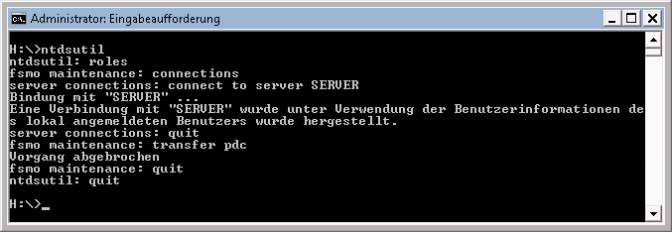
FSMO-Rollen mit NTDSUTIL übertragen
NTDSUTIL starten
ROLES -> "fsmo maintenance„
CONNECTIONS
Connect to Server <Servername>
Quit -> „fsmo maintenance“
Transfer schema master
Transfer domain naming master (gilt bis einschließlich Windows Server 2003!)
Transfer naming master (gilt ab Windows Server 2008!)
Transfer RID master
Transfer PDC
Transfer infrastructure master
Quit
Quit

Slide 30
Transfer / Seize von FSMO-Rollen per PS
Transfering Command syntax: Move-ADDirectoryServerOperationMasterRole -Identity "Target-DC" -OperationMasterRole PDCEmulator OR Move-ADDirectoryServerOperationMasterRole -Identity "Target-DC" -OperationMasterRole 0 Seizing Command syntax: Move-ADDirectoryServerOperationMasterRole -Identity "Target-DC" -OperationMasterRole PDCEmulator -Force OR Move-ADDirectoryServerOperationMasterRole -Identity "Target-DC" -OperationMasterRole 0 -Force

Slide 31
Transfer / Seize von FSMO-Rollen per PS
Rollen-Namen / Nummern:
Role Name | Number
PDCEmulator | 0
RIDMaster | 1
InfrastructureMaster | 2
SchemaMaster | 3
DomainNamingMaster | 4

Slide 32
Weitere Begriffe und Zusammenhänge

Slide 33
Begriffe und Funktionen
Multi-Master-Replikation
Globaler Katalog (GC)
Read-Only-DC
Container & Organisationseinheit (OU)
AD-Standorte (Sites)

Slide 34


Was sind globale Katalogserver?
Globale Katalogserver sind Domänencontroller, in denen auch eine Kopie des globalen Katalogs gespeichert wird
Der globale Katalog:
Enthält eine Kopie aller AD DS-Objekte einer Gesamtstruktur, die nur einige der Attribute für jedes Objekt in der Gesamtstruktur enthält
Verbessert die Effizienz von Objektsuchläufen, indem unnötige Verweise auf Domänencontrollern vermieden werden
Ist erforderlich für Benutzer, die sich bei einer Domäne anmelden
Notes:
Erklären Sie, dass die Partition grundsätzlich den anderen Partitionen in den AD DS gleicht, dass Administratoren jedoch keine Informationen direkt in diese Partition eingeben können. Der globale Katalog erstellt und aktualisiert seinen Inhalt basierend auf Werten eines Schemaattributs (isMemberOfPartialAttributeSet) und entscheidet somit selbst, wann das Attribut eines AD DS-Objekts im globalen Katalog repliziert werden soll. Die Alternative zu einem durchsuchbaren globalen Katalog ist erhöhter Netzwerkverkehr.
Verweise
Was ist der globale Katalog? http://go.microsoft.com/fwlink/? LinkId=104455 (Website möglicherweise nur in englischer Sprache verfügbar)

Slide 35
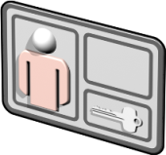




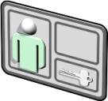




Was sind globale Katalogserver?
Teilattributsatz oder globaler Katalog
Enthält alle Objekte in allen Domänen in der Gesamtstruktur
Enthält nur ausgewählte Attribute
Eine Art Index
Kann von jeder Domäne aus durchsucht werden
Sehr wichtig für viele Anwendungen
Domäne A
PAS
Domäne B
PAS
PAS: Partial Attribute Set
Notes:
Lernziele: Definieren Sie das "Problem" (z. B. bei Suchen) in einer Umgebung mit mehreren Domänen und die "Lösung" (globaler Katalog). Geben Sie auch zusätzliche Informationen (Teilattributsatz).
Lektionsverlauf: Führen Sie die hier in den Anmerkungen für Kursleiter beschriebenen Punkte auf.
Erinnern Sie die Kursteilnehmer, dass die Konfiguration und das Schema in allen Domänen in der Gesamtstruktur repliziert werden, wenn die Gesamtstruktur mehr als eine Domäne umfasst. Die Informationen im Domänennamenskontext werden jedoch nur zwischen Domänencontrollern in dieser Domäne repliziert.
Wie kann ein Benutzer in einer Domäne dann nach Objekten in einer anderen Domäne suchen?
Auf den globalen Katalog wird regelmäßig verwiesen, bevor er in Unterrichtseinheit 12 ausführlich handelt wird. Deshalb ist es wichtig, dass Sie den Kursteilnehmern den globalen Katalog anhand der Folie so vorstellen, dass sie dessen Zweck und Inhalte sowie den Grund verstehen, warum viele Unternehmen jeden Domänencontroller als globalen Katalogserver konfigurieren.
Die Grafik auf der Folie soll Ihnen bei Ihren Ausführungen helfen. Ein Benutzer in Domäne B (grüner Benutzer) sucht anhand von Vor- und Nachname nach einem anderen Benutzer.
Der andere Benutzer (orangefarbener Benutzer) befindet sich in der Domäne A innerhalb der gleichen Gesamtstruktur. Da der Domänennamenskontext nur auf Domänencontroller innerhalb einer Domäne repliziert wird, verfügen nur Domänencontroller in Domäne A über Detailinformationen zu dem orangefarbenen Benutzer. Es wäre dem grünen Benutzer in Domäne B nicht möglich, den orangefarbenen Benutzer in Domäne A zu "finden", da die Daten in den Domänennamenskontexten nicht weitergegeben werden.
Der Hauptzweck des globalen Katalogs ist die Unterstützung von Verzeichnisabfragen. Erklären Sie, dass der globale Katalog Informationen über alle Objekte in sämtlichen Domänen in der Gesamtstruktur enthält. Er enthält jedoch nicht alle Attribute, um die Leistung zu verbessern und die Größe zu reduzieren. Er enthält nur die für Abfragen häufig verwendeten Attribute. Zwei dieser Attribute sind sicherlich Vor- und Nachname. Damit enthält der globale Katalog oder Teilattributsatz (Partial Attribute Set, PAS) die indizierten Attribute für Benutzer in anderen Domänen.
Die meisten Suchprogramme werden automatisch zu globalen Katalogservern geleitet, wovon es mindestens einen in der Domäne geben muss. Wenn der grüne Benutzer also nach Vor- oder Nachname des orangefarbenen Benutzers sucht, gibt der globale Katalog ein Ergebnis mit einem Verweis auf das vollständige Benutzerobjekt in der Quelldomäne (Domäne A) zurück.
Wenn der grüne Benutzer Detailinformationen abfragt, die der globale Katalog nicht liefern kann, öffnet der Client einfach das Quellobjekt in Domäne A.
Weisen Sie auf die Bedeutung des globalen Katalogs für Anwendungen (insbesondere Exchange) hin. Deshalb ist ein korrekter Entwurf von Active Directory wichtig, bevor Anwendungen wie Exchange eingeführt werden.
Der globale Katalog wird in Unterrichtseinheit 12 ausführlich behandelt.
Hinweis an den Kursleiter: Damit Sie über die Ausrichtung des Kurses Bescheid wissen: Die Empfehlung des Kurses entspricht der derzeit als Leitlinie geltenden "bewährten Methode": Jeden Domänencontroller als globalen Katalog konfigurieren. Natürlich gibt es (sehr wenige) Situationen, für die diese Vorgehensweise nicht geeignet ist. In den allermeisten Unternehmen und beinahe alle Unternehmen, die Exchange ausführen, ist dies jedoch die optimale Methode.
Unterrichtseinheit 1: Einführung in Active Directory®-Domänendienste
Kurs 6237B
35

Slide 36
Global Catalog
Kann parallel auf mehreren DCs laufen
Enthält Index aller Domänen
Min. 1x pro Standort, besser mehr
Mehr GC = Mehr Replikationen = Traffic
Kein GC verfügbar => Keine Anmeldung möglich!

Slide 37
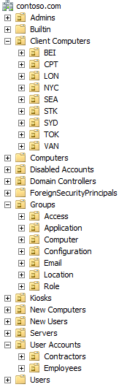
Container & OUs
Werden zur logischen und funktionellen Gliederung im AD genutzt
Lassen sich „schachteln“
Ous u.a. für Policies (GPO)

Slide 38
Zeit
Zeitdifferenz (Server/Clients) ungünstig
Kennwörter werden nicht übertragen
Kerberos arbeitet mit Tickets
PDC-Emulator verteilt Zeit
w32tm /config /syncfromflags:manual /manualpeerlist:ptbtime1.ptb.de /update /reliable:YES
w32tm /resync

Slide 39
Installation AD / DC

Slide 40
Installation neue Domäne
Bestehende Domäne evtl. anpassen (ADPrep)
adprep /forestprep
adprep /domainprep /gpprep
Adprep.exe auf DVD:\Support\Adprep
Auf Schemamaster ausführen!
Alternativ während Promotions-Prozess durch neuen Servermanager
IP-Adresse und DNS
Rolle hinzufügen
Seit Server 2012 kein dcpromo mehr!

Slide 41
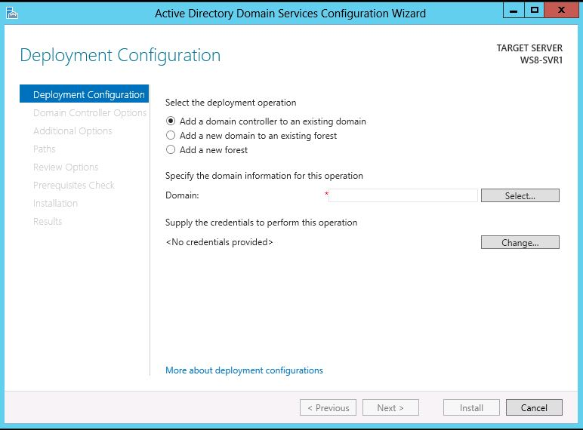
Installation
Notes:
Use Server Manager to run through the initial process of installing an AD DS domain controller. Show the option to choose the local server or a remote server from the server pool. Explain that the initial pass installs the binaries for AD DS, and then you can continue to configure the AD DS installation.
20410A
2: Introduction to Active Directory Domain Services

Slide 42
Installation AD
Hostname & IP-Adressen
Rolle „AD DS“ über Servermanager hinzufügen
„Server zum Domänencontroller heraufstufen“
Neue Gesamtstruktur erstellen
Namen frei wählen nach Schema
präfix.suffix
Weitere Server der Domäne hinzufügen

Slide 43
Installation auf Server-Core / unattended
dcpromo /unattend:”D:\answerfile.txt”
[DCINSTALL]
UserName=<The administrative account in the domain of the new domain controller>
UserDomain=<The name of the domain of the new domain controller>
Password=<The password for the UserName account>
SiteName=<The name of the AD DS site in which this domain controller will reside> This site must be created in advance in the Dssites.msc snap-in.
ReplicaOrNewDomain=replica
ReplicaDomainDNSName=<The fully qualified domain name (FQDN) of the domain in which you want to add an additional domain controller>
DatabasePath="<The path of a folder on a local volume>"
LogPath="<The path of a folder on a local volume>"
SYSVOLPath="<The path of a folder on a local volume>"
InstallDNS=yes
ConfirmGC=yes
SafeModeAdminPassword=<The password for an offline administrator account>
RebootOnCompletion=yes
Notes:
Describe the command shown, and refer to the answer file (answerfile.txt). Remind the students that dcpromo cannot be used in GUI format in Windows Server 2012, but it is still available from a command-line.
20410A
2: Introduction to Active Directory Domain Services

Slide 44
Global Catalog
Kann parallel auf mehreren DCs laufen
Enthält Index aller Domänen
Min. 1x pro Standort, besser mehr
Mehr GC = Mehr Replikationen = Traffic
Kein GC verfügbar => Keine Anmeldung möglich!

Slide 45
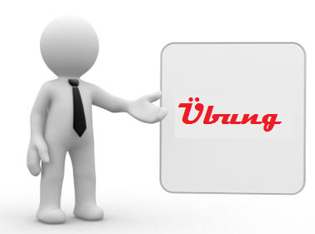
Übung: Installation AD DS
Installieren Sie die AD DS auf SRV1 und SRV2
Verschieben Sie den Infrastruktur-Master von SRV1 auf SRV2
Aktivieren (oder deaktivieren) Sie den GlobalCatalog auf SRV2

Slide 46
Kerberos
Kennwörter nicht übertragen
Authentifizierung läuft über Tickets
Ticket wird bei Anmeldung am PC und damit AD ausgestellt
Dienste prüfen nur noch Gültigkeit des Tickets
„Ticket Granting Ticket“ (TGT)
Session Key zur Verschlüsselung (symmetrisch)
Notes:
Ablauf siehe nächste Folie

Slide 47
AD-Standorte und -Replikation

Slide 48
AD Standorte & Replikation
Was sind Standorte?
Default-First-Site-Name
Intra-Site / Inter-Site
Standorte verwalten
Testsysteme
Subnets
Standorte
Standortverknüpfung
DefaultIPSiteLink
Zeitplan / Kosten

Slide 49




How Replication Works Between Sites
A1
Replication within sites:
Assumes fast, cheap and highly reliable network links
Does not compress traffic
Uses a change notification mechanism
Replication between sites:
Assumes higher cost, limited bandwidth and unreliable network links
Ability to compress replication between sites
Occurs on a configured schedule
Replication
A2
IP Subnets
A1
Replication
A2
IP Subnets
B1
Replication
B2
IP Subnets
Replication
Notes:
Mention that creating sites is a primary means by which you can manage replication traffic across slow network connections. Replication between sites may be compressed and you may configure a replication schedule.
Mention that urgent changes, such as password changes, replicate between sites immediately, not based on the replication schedule.
20412A
9: Implementing Active Directory Domain Services Sites and Replication

Slide 50
Bridgeheadserver
Bridgeheadserver ist für Replikation zu anderen Standorten „Anlaufstelle“
Wird automatisch bestimmt (Server mit niedrigster objectGUID)
Kann manuell verändert werden
Bei mehreren Domänen in GS: BGH zusammen mit GC!

Slide 51
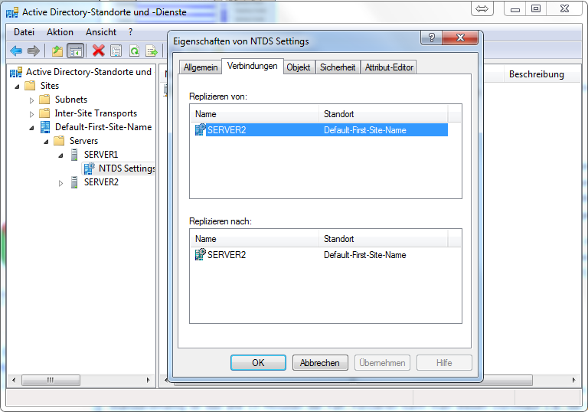
Replikation
Default: Jeder DC repliziert sich mit allen DCs der Domäne
GC replizieren sich mit GC aller Domänen der GS
Kann in besonderen Fällen beeinflusst werden
Am selben Standort: innerhalb 5min; zwischen Standorten: 15min bis 7Tage
„Drigende Replikation“: sofort
Testsysteme

Slide 52
Replikation
Neue PowerShell-Cmdlets:
New-ADReplicationSite / Get-…
New-ADReplicationSiteLink / Get-…
New-ADReplicationSiteLinkBridge / Get-…
New-ADReplicationSubnet / Get-…
Get-ADReplicationConnection
Get-ADReplicationFailure
Get-ADReplicationPartnerMetadate
…

Slide 53
Monitoring Replication
RepAdmin.exe examples
repadmin /showrepl Lon-dc1.adatum.com
repadmin /showconn Lon-dc1 adatum.com
repadmin /showobjmeta Lon-dc1 "cn=Linda Miller,ou=…"
repadmin /kcc
repadmin /replicate Tor-dc1 Lon-dc1 dc=adatum,dc=com
repadmin /syncall Lon-dc1.adatum.com /A /e
DCDiag /test:testName
FrsEvent or DFSREvent
Intersite
KccEvent
Replications
Topology
Notes:
Discuss how you can use the repadmin.exe and dcdiag.exe tools to monitor AD DS replication. You may want to consider showing an example of some of the commands.
Other commands that you can discuss include:
Repadmin /bind – Useful to verify that RPC is working against a domain controller.
Repadmin /istg – to force the ISTG to recalculate replication.
20412A
9: Implementing Active Directory Domain Services Sites and Replication

Slide 54
SYSVOL-Replikation
SYSVOL-Ordner wird zwischen DCs repliziert
Enthält z.B. Skripte und GPOs
File Replication Service (Server 2003 und älter)
Distributed File System (ab Server 2008)
Um von FRS auf DFS umzustellen:
Funktionsebene min. Server 2008
dfsrmig.exe

Slide 55
Übung: AD-Sites und Replikation
Richten Sie 2 AD-Sites samt Subnetzen ein
Legen Sie einen Inter-Site-Link an
Verschieben Sie SRV2 zu einem der neuen Standorte

Slide 56
Read-Only DC

Slide 57
Benutzung RODC
Keine Änderungen
Leitet Änderungen an reguläre DCs weiter
RODC speichert keine / nur festgelegte Kennwörter zwischen
Schützt bei Diebstahl / Kompromitierung
Einen Domänen-Server zum RODC heraufstufen
Replikations-Richtlinien steuern (Am RODC-Objekt oder am Benutzer)
Anzeige, welche Kennwörter gespeichert sind („Erweitert“)

Slide 58
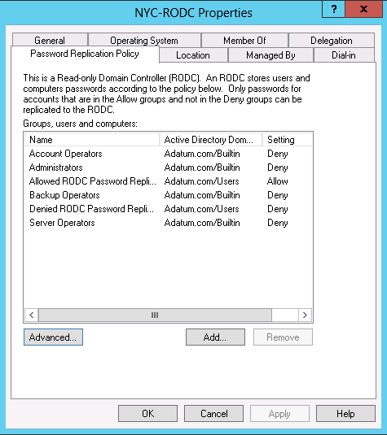
Benutzung RODC

Slide 59
Übung: RODC
Installieren Sie einen RODC auf SRV3
Machen Sie sich mit den diversen Einstellungen vertraut

Slide 60
Best Practice

Slide 61
Best Practice Analyzer
Bestandteil des Server-Managers
Die meisten Rollen haben eigenen Best Practice Analyzer

Slide 62
Wichtig für Betrieb
min. 2 DC
min. 1 GC
Statische Adressen an DCs sinnvoll
DNS

Slide 63
AD-NoGo‘s
AD und Hyper-V in gemeinsamer Parent-Partition
AD und SQL Server auf einem Host

Slide 64
Übung: Best Practice Analyzer
Benutzen Sie den Best Practice Analyzer im Server Manager
Machen Sie sich mit den Ergebnissen und Empfehlungen vertraut

Slide 65
AD-Konten und -Objekte

Slide 66
AD Konten verwalten
Benutzer, Gruppen und Computer
SID
Container und OUs
Delegierung
Notes:
Administrator deaktivieren (Hacking-Tools schreiben RID 500 auf andere Accounts)

Slide 67
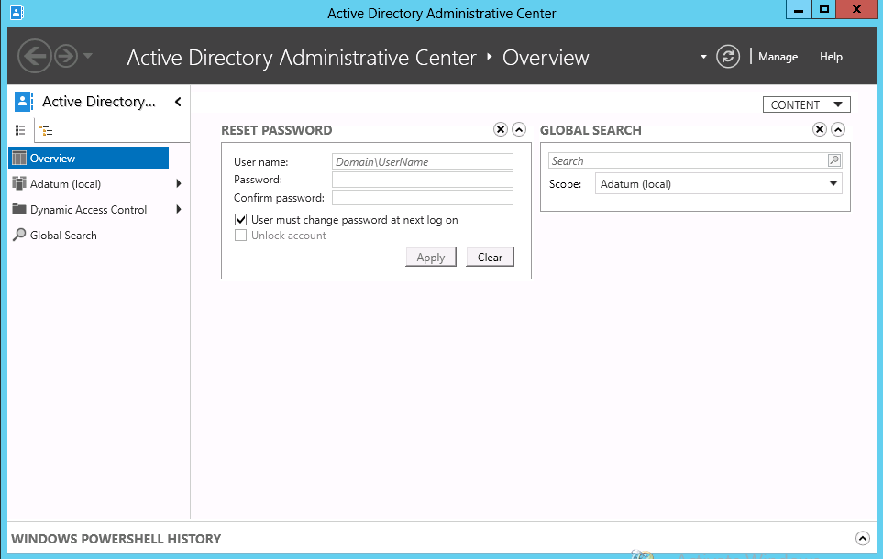
Active Directory Verwaltungscenter

Slide 68
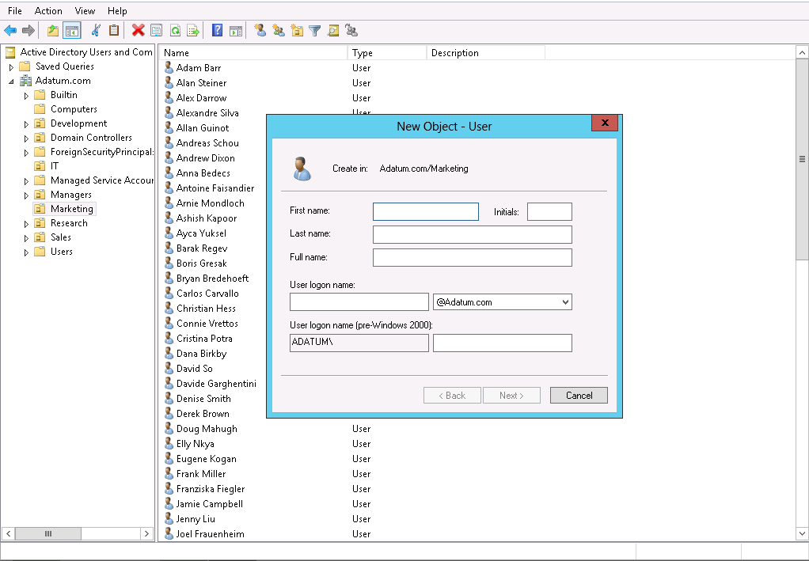
Benutzerkonten

Slide 69
Benutzerkonten
Für Servergespeicherte Profile: Profilpfad am AD-Konto eintragen
(mit %username%) → wird mitkopiert!
Alternativ: Per PS-Skript
Standardprofil: Referenz-Profil erstellen und nach „\\SERVER\Netlogon\Default User.V2“ kopieren
(wird verwendet, wenn User kein servergespeichertes und
kein lokales Profil hat)

Slide 70
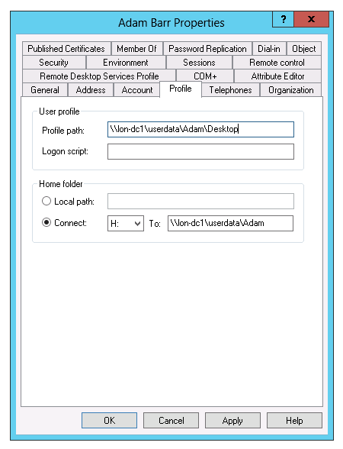
Benutzerkonten

Slide 71

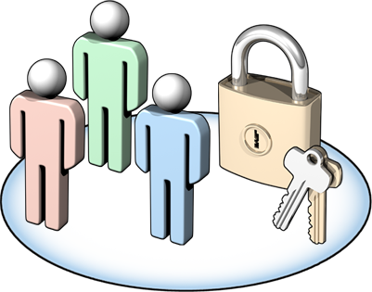
Gruppen-Typen
Distribution groups / Verteilungsgruppen
Used only with email applications
Not security-enabled (no SID); cannot be given permissions
Security groups / Sicherheitsgruppen
Security principal with an SID; can be given permissions
Can also be email-enabled
Notes:
You can use distribution groups to send messages to collections of users, but only with email applications such as Microsoft Exchange Server. Stress that distribution lists are not assigned a security identifier (SID), so they cannot be listed in discretionary access control lists (DACLs).
You use security groups to assign rights and permissions to groups of users and computers. A security group is assigned a SID, which determines the permissions of a user whenever a user who is a member of a security group tries to access a network resource.
20410A
3: Managing Active Directory Domain Services Objects

Slide 72
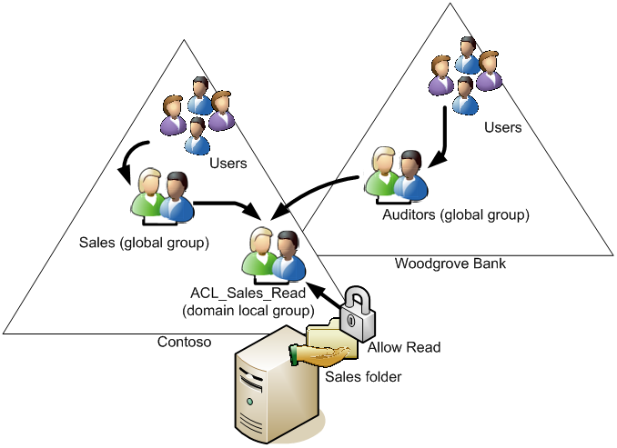
Schachteln von Gruppen

Slide 73
Gruppen-Bereiche
Group scope | Members from same domain | Members from domain in same forest | Members from trusted external domain | Can be assigned permissions to resources
Local | U, C, GG, DLG, UG and local users | U, C, GG, UG | U, C, GG | On the local computer only
Domain Local | U, C, GG, DLG, UG | U, C, GG, UG | U, C, GG | Anywhere in the domain
Universal | U, C, GG, UG | U, C, GG, UG | N/A | Anywhere in the forest
Global | U, C, GG | N/A | N/A | Anywhere in the domain or a trusted domain
U User C Computer GG Global Group DLG Domain Local Group UG Universal Group
Notes:
Use the table to describe group scopes. Consider drawing a diagram with several domains that shows where you can create groups, and the implications of each group scope.
20410A
3: Managing Active Directory Domain Services Objects

Slide 74
Bildung von Benutzernamen
ADSI-Edit öffnen (z.B. via mmc)
Configuration / cn=Display Specifiers,cn=Configuration,dc=DOMAIN,dc=SUFFIX
Deutsch: 407
Englisch: 409
cn=user-Display öffnen, Attribut-Editor
createDialog bearbeiten, z.B. „%<sn>,%<givenName>“

Slide 75
Managed Service Accounts
Kennwörter werden (falls nötig) automatisch vom AD geändert
Unterliegen nicht den Kennwortrichtlinien der Domäne
new-ADServiceAccount „Accountname" –Enable $true
Konto mit Computerkonto verknüpfen
Add-ADComputerServiceAccount –Identity <Zielcomputer> –ServiceAccount <Erstelltes Dienstkonto>
Auf Anwendungsserver:
Install-ADServiceAccount "Name des Accounts"
Notes:
Le $true

Slide 76
Group Managed Service Accounts
Können nun an mehrere Computer-Konten innerhalb der selben Domäne gebunden werden
Voraussetzung:
Server 2012 DC
gMSA auf Server 2012 genutzt
Bedienung wie für reguläre MSA

Slide 77
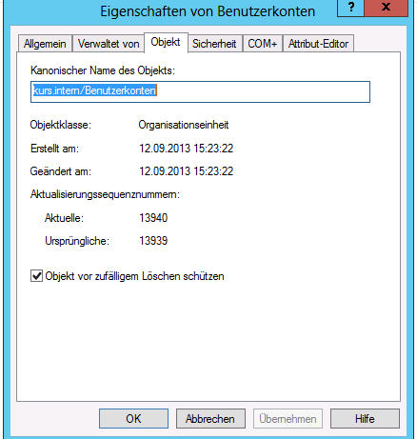
Versehentliches Löschen
Standardmäßig angekreuzt bei OUs
Ansicht/Erweiterte Features

Slide 78
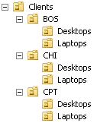
BestPractice für OUs
Computer- und Benutzerkonten in eigene Ous
Sinnvolle Gliederung (z.B. nach Standort, Abteilung, …)

Slide 79
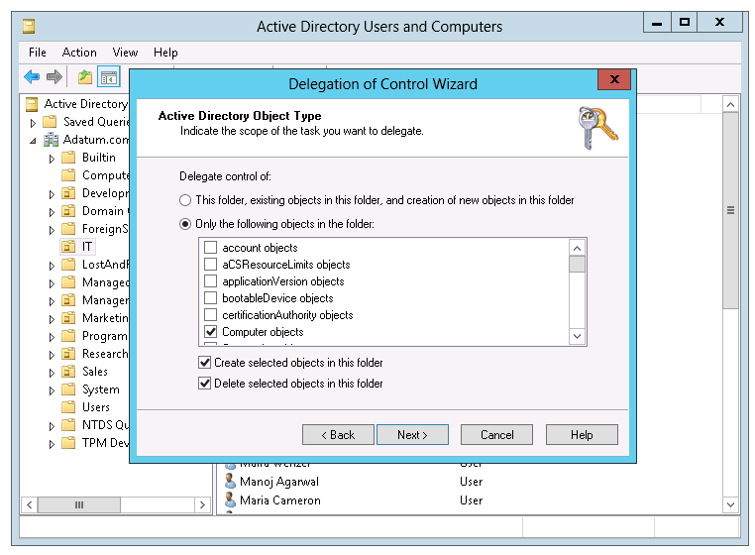
Zuweisen von Rechten

Slide 80
Computer Accounts and Secure Channels
Computers have accounts
sAMAccountName and password
Used to create a secure channel between the computer and a domain controller
Scenarios where a secure channel can be broken
Reinstalling a computer, even with same name, generates a new SID and password
Restoring a computer from an old backup, or rolling back a computer to an old snapshot
Computer and domain disagree about what the password is
Notes:
Explain to students that the secure channel between a computer and a domain controller is used for all communication with the domain, including authentication of a user logon to the computer. The secure channel is established when the computer authenticates to the domain by using its user name and password. Like users, computers have logon names and passwords. If the computer is unable to log on successfully, the secure channel is not established. The effect is very similar to when a user enters the wrong user name or password. In both circumstances, the user is not able to authenticate to the domain.
There are several scenarios during which the secure channel can be broken. Three of them are listed on the slide.
What is not listed on the slide is Administrator errors in Active Directory. These can include dangerous Active Directory actions, such as rolling back a domain controller that is running to a snapshot. You should mention that there are several ways for an administrator to damage AD DS (manually, automatically, intentionally, or accidentally), and damage might surface with broken secure channels.
Discussion Prompt
Ask students:
What scenarios have you encountered in which you identified that the secure channel was broken?
How did you know the secure channel was broken?
After students have shared their experiences, ask the question a slightly different way:
What scenarios have caused you to remove a computer from the domain, and then rejoin it to the domain?
This is a very common technique that administrators use to reset a secure channel. They often do not realize what they are actually doing when they remove the computer and then rejoin the domain.
If students have not already mentioned the logon message that states, “The trust relationship between the workstation and the primary domain failed,” ask the students:
Have you ever tried to log on to the domain and received a message telling you that the computer could not talk to the domain? What messages did you receive?
Help students delineate messages such as “A domain controller is not available,” which is typically the result of networking connectivity problems, from messages that mention trust with the domain or otherwise indicate problems with the secure channel.
With these setups, move on to the next slide.
20410A
3: Managing Active Directory Domain Services Objects

Slide 81
Resetting the Secure Channel
Do not simply remove a computer from the domain and rejoin
Creates new account: new SID, lost group memberships
Options for resetting the secure channel
Active Directory Users and Computers
DSMod
NetDom
NLTest
Windows PowerShell
Notes:
A broken computer account manifests itself with a variety of symptoms, error messages, and event-log entries. The slide shows one of the most common problems that appears to end users, and that generates help-desk calls.
Mention that a user might be able to log on to a machine with a broken secure channel using cached credentials, but will experience other strange behavior, because authentication cannot use Kerberos version 5 protocol without a functioning secure channel.
Because NLTest and NetDom reset the secure channel without requiring a reboot, you should try those commands first. Only if you are not successful should you use the Reset Account command or DSMod to reset the computer account.
Resetting the secure channel requires the Reset Password permission on the computer object.
20410A
3: Managing Active Directory Domain Services Objects

Slide 82
„Verwaiste“ Computer
Wenn Computer aus Domäne entfernt wird, bleibt Computerkonto in Domäne (deaktiviert)
Wenn PC nicht sauber aus Domäne entfernt wurde
dsquery computer –stalepwd xx
Computer-PW alle 30 Tage geändert!
dsquery computer -stalepwd 70 | dsrm -noprompt -c

Slide 83
„Verwaiste“ Computer
Deaktivierte Computerkonten:
Search-ADAccount -AccountDisabled –ComputersOnly
Alle Computer, die X Tage nicht angemeldet waren:
Search-ADAccount -AccountInactive –Timespan X –ComputersOnly | Sort-Object | FT Name –A

Slide 84
Offline Domain-Join
Domänen-Beitritt, ohne, dass AD bzw. DC erreichbar ist
djoin /provision /domain DOMAIN.INTERN /machine COMPUTERNAME /savefile FILE.djoin
FILE.djoin auf Client übertragen
djoin /requestodj /loadfile FILE.djoin /windowspath C:\Windows /localOS

Slide 85
Übung: AD-Konten
Schauen Sie sich das AD Verwaltungscenter an
Erzeugen Sie eine OU
Legen Sie ein paar Benutzerkonten im AD an
Gruppieren Sie diese mit Hilfe einer Sicherheitsgruppe
Delegieren Sie dieser Gruppe Rechte auf die OU

Slide 86
AD Schema bearbeiten
Bedarf Planung!
Irreversibel
Neue Attribute: Vorher prüfen, ob OID frei; bei Bedarf registrieren (ISO)
regsvr32 schmmgmt.dll
mmc-Snapin „Active Directory-Schema“
Notes:
Neues Attribut ist nicht in GUI sichtbar, über Ansicht / Erweiterte Features kann man in den Objekten den Reiter „Attribut-Editor“ sichtbar machen

Slide 87
Vertrauensstellungen

Slide 88
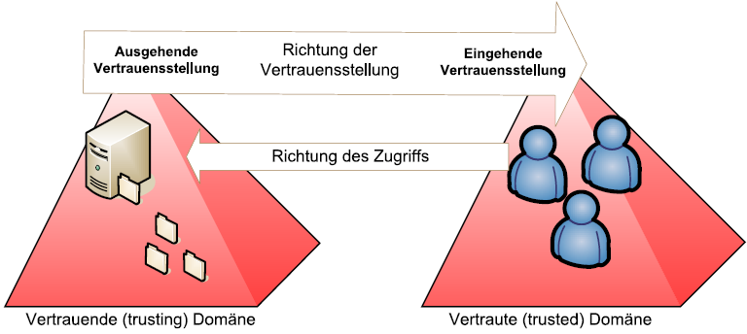
Vertrauensstellungen
Innerhalb GS: Automatisch zwischen allen Domänen (transitiv)
Zusätzlich zu anderen Domänen möglich
bidirektional
unidirektional
Testsysteme
Notes:
Transitiv: A->B, B->C ➔ A->C
Vertrauensstellungen zwischen 2 oder 3 Userdomains aufbauen, vorher DNS sicherstellen

Slide 89

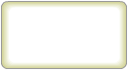

Verschiedene Typen von Vertrauensstellungen
Engineering (Kerberos realm)
CONTOSO (Windows NT 4.0 domain)
(Separate forest)
Trust type | Transitive? | Color
Parent-child | Yes | Purple
Tree root | Yes | Black
External (domain or Kerberos realm) | No | Red
Shortcut | No | Green
Forest (complete or selective) | Yes | Blue
Notes:
You may want to draw a diagram adding domains and trusts and use it to describe each of the trust types as you proceed. Do not go into details about shortcut trusts at this stage, because this will be discussed in the next topic. Forest trusts have a separate section as well.
20412A
8: Implementing Distributed Active Directory Domain Services Deployments

Slide 90




Wirken von Vertrauensstellungen
Adatum.com
2
3
Fabrikam.net
Shortcut Trust
CL1 wants to access a file on server D
1
4
CL1
D
Domain controllers 1, 2, 3, 4
Client computer CL1
File server D
EU.adatum.com
ESP.fabrikam.net
Notes:
This is a build slide. Your commentary could follow these lines:
The AD DS environment consists of two AD DS forests: adatum.com, and fabrikam.net. The two child domains, EU.adatum.com and ESP.fabrikam.net, are physically located in the same city in Spain, EU. There is frequent resource sharing between these two AD DS domains. The parent AD DS domains, Adatum.com and Fabrikam.net exist in North American cities. Although there are transitive trust relationships between all the AD DS domains in the AD DS forest, there is no direct authentication link between eu.adatum.com and esp.fabrikam.net. The slides show the authentication process that is required when a user from client computer CL1 wishes to access a file on file server D.
CL1 contacts the local AD DS domain controller (1) and requests a ticket to contact the AD DS domain controller next in line (2). This AD DS domain controller returns a ticket to allow CL1 to contact the AD DS domain controller (3), in fabrikam.net. AD DS domain controller (3) returns a ticket that allows CL1 to request a ticket from the AD DS domain controller (4) in ESP.fabrikam.net. At last, CL1 uses the ticket issued by (4) to contact the file server (D).
Next we see what happens when a shortcut trust is established between ESP.fabrikam.net and EU.adatum.com. Now that CL1 has received a ticket from the local AD DS domain controller (1), it can contact the AD DS domain controller (4) in the ESP.fabrikam.net AD DS domain, and then receives a ticket to access the file server (D).
In this scenario, without the shortcut trust in place, several communications will have to travel to North America and back. The network link may not be fast or 100 percent reliable, or it could be expensive. Therefore, the shortcut trust improves performance in more than one way.
20412A
8: Implementing Distributed Active Directory Domain Services Deployments

Slide 91
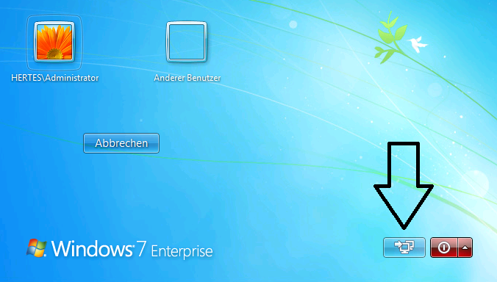
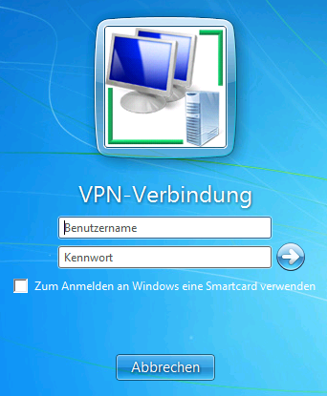
Nachtrag: VPN
Anmeldung am Netzwerk/PC über VPN
VPN-Verbindung muss bereits existieren
Am Anmeldebildschirm Button unten rechts:

Slide 92
Nachtrag: WebApp
Muss als Rollendienst mit dem RD-Sitzungshost installiert werden
Aufruf über https://SERVER/RDWeb bzw.
https://RDFARM/RDWeb

Slide 93
Password Setting Objects

Slide 94
Password Setting Object (PSO)
Bisher: Für 2 Kennworteinstellungs-Sätze 2 Domänen notwendig
PSO kann mit Benutzer oder Gruppen (global!) verknüpft werden
New-ADFineGrainedPasswordPolicy –Name “NAME” –Precedence 20 –ComplexityEnabled $true –Description “DESC” –Displayname “DFN” –LockoutDuration “0.00:15:00” –LockoutObservationWindow “0.00:15:00” –LockoutThreshold 15 -MaxPasswordAge "60.00:00:00" -MinPasswordAge "5.00:00:00" -MinPasswordLength 8 -PasswordHistoryCount 10 -ReversibleEncryptionEnabled $false

Slide 95
Password Setting Object (PSO)
Add-ADFineGrainedPasswordPolicySubject <NAME> <USER/GRP>
Set-ADFineGrainedPasswordPolicy “CN=<PSO-NAME>,CN=Password Settings Container,CN=System,DC=Domäne,DC=de” –Precedence 15 -MinPasswordLength 12
Get-ADFineGrainedPasswordPolicy -Filter { Name -Like "*" }
Get-ADUserResultantPasswordPolicy <Benutzer>
Get-ADFineGrainedPasswordPolicySubject <Name der PSO>
Remove-ADFineGrainedPasswordPolicySubject <Name der PSO> -Subjects <Benutzer/Gruppen> -Confirm:$False
Remove-ADFineGrainedPasswordPolicy <Name der PSO> -Confirm:$False
NEU: PSO über Active Directoy Verwaltungscenter
Demo / Übung

Slide 96
Wiederholung 1. Tag

Slide 97
Wiederholung AD Tag 1
Struktur / Tree
Struktur / Tree
Domäne Domain Leaf
Gesamtstruktur / Forrest

Slide 98
Wiederholung AD Tag 1
Wo liegt der Unterschied zwischen einem Container und einer OU?
Was sind Funktionsebenen und welche Zusammenhänge existieren dabei?
Was ist das „Schema“?
Wie lässt sich ein Server 2012 zum Domänencontroller heraufstufen?

Slide 99
Wiederholung AD Tag 1
Welche FSMO-Rollen gibt es und wie sind diese verteilt?
Wie kann man die Rollen an andere Server übertragen? (2 Arten)
Was sind AD-Sites und wie werden diese eingesetzt?
Was ist ein Bridgehead-Server?
Was ist TGT?
Welche Besonderheiten besitzt der RODC und wo wird er beispielsweise eingesetzt?

Slide 100
Wiederholung AD Tag 1
Wie kann man recht einfach prüfen, ob die AD-Umgebung „günstig“ konfiguriert ist?
In welcher Reihenfolge werden GPO abgearbeitet? Welches GPO hat im Zweifel die höchste Priorität?
Welche Schritte sind für eine Vertrauensstellung nötig?
Welche Möglichkeiten gibt es, das AD wiederherzustellen?
Wie aktiviert und nutzt man den AD-Papierkorb?

Slide 101
Wiederholung 4. Tag
Welche FSMO-Rollen gibt es?
Wie kann man diese übertragen?
Was sind „Managed Service Accounts“ und wie funktionieren diese?
Welche Schritte sind für eine domänenübergreifende Vertrauensstellung nötig?
Wozu dient der RD-Broker? Wo kann man diesen sinnvoll einsetzen?
Was ist ein TGT?
Wofür steht NPS? Welche Möglichkeiten bietet es?

Slide 102
Wiederholung AD-Kurs Tag 1
Welche 5 FSMO-Rollen gibt es? Wofür sind diese zuständig?
Wie lauten die „Best Practice“ für das Verteilen der Betriebsmaster?
Wie kann man die Rollen an andere Server übertragen? (2 Arten)
Was sind AD-Sites und wie werden diese eingesetzt?
Was ist ein Bridgehead-Server?

Slide 103
Wiederholung AD-Kurs Tag 1
In welcher Reihenfolge werden GPO abgearbeitet? Welche hat bei Widerspruch/Überschneidung Vorrang?
Was ist Dynamic Access Control? Wie greifen die einzelnen Elemente ineinander?
Welche Möglichkeiten gibt es, das AD wiederherzustellen?
Wie lässt sich der AD-Papierkorb aktivieren und verwenden?

Slide 104
Nachtrag: ADM
Erweitern der GPO-Einstellungen per ADM
Demo

Slide 105
Wiederholung 1. Tag

Slide 106
Wiederholung AD-Kurs Tag 1
Welche 5 FSMO-Rollen gibt es? Wofür sind diese zuständig?
Wie lauten die „Best Practice“ für das Verteilen der Betriebsmaster?
Wie kann man die Rollen an andere Server übertragen? (2 Arten)
Was sind AD-Sites und wie werden diese eingesetzt?
Was ist ein Bridgehead-Server?

Slide 107
Wiederholung AD-Kurs Tag 1
In welcher Reihenfolge werden GPO abgearbeitet? Welche hat bei Widerspruch/Überschneidung Vorrang?
Was ist Dynamic Access Control? Wie greifen die einzelnen Elemente ineinander?
Welche Möglichkeiten gibt es, das AD wiederherzustellen?
Wie lässt sich der AD-Papierkorb aktivieren und verwenden?

Slide 108
Policies / GPO

Slide 109
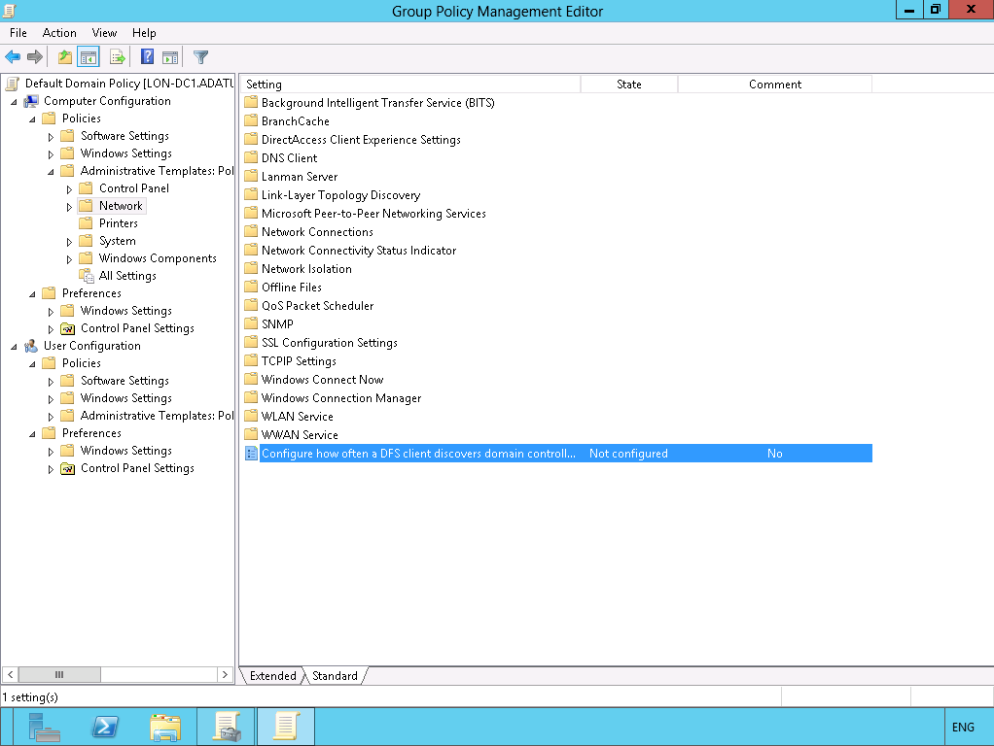
Policies / GPO
Zentrales Verwalten von
Einstellungen
Sicherheitsrichtlinien
Anwendungen
…
für
Computer
Benutzer

Slide 110
Policies / GPO
Benutzer-GPO / Computer-GPO
Objektstatus beschleunigt Abarbeitung
Benutzung
Richtlinien vs. Einstellungen
Abarbeitungsreihenfolge:
Local
Site
Domain
OU in die Tiefe
Neu: Invoke-GPUpdate
z.B. Get-ADComputer | Invoke-GPUpdate
Notes:
Hinweis auf Kennwortrichtlinien (u.a. minimales Kennwortalter)

Slide 111
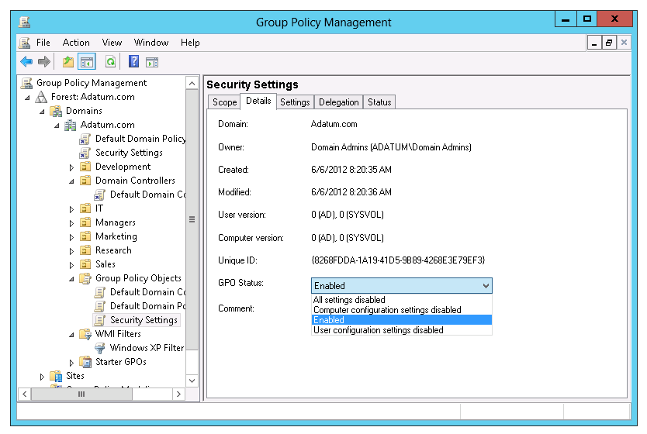
Policies / GPO

Slide 112





GPO Verarbeitungsreihenfolge
GPO1
Lokal
GPO2
Site
GPO3
Domain
GPO4
GPO5
OU
OU
OU
Notes:
This slide illustrates the generic Group Policy application order. You can use it to enforce the L-S-D-OU acronym.
20411A
1: Implementing a Group Policy Infrastructure

Slide 113
Policies / GPO
Vererbung / Vererbung deaktivieren
Erzwingen
Verknüpfungsreihenfolge

Slide 114
Policies / GPO

Slide 115
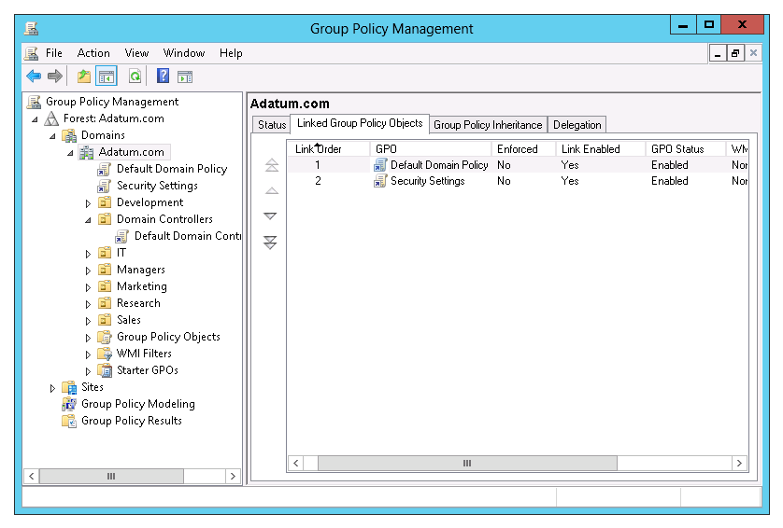
Policies / GPO

Slide 116
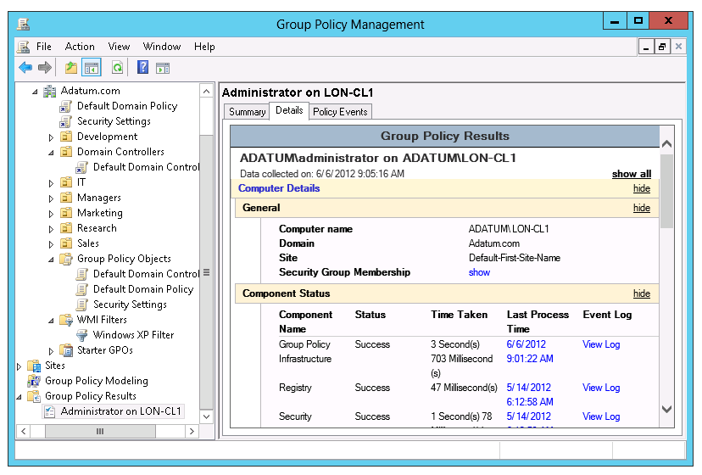
Policies / GPO
Gruppenrichtlinienergebnisse
Gruppenrichtlinienmodellierung

Slide 117
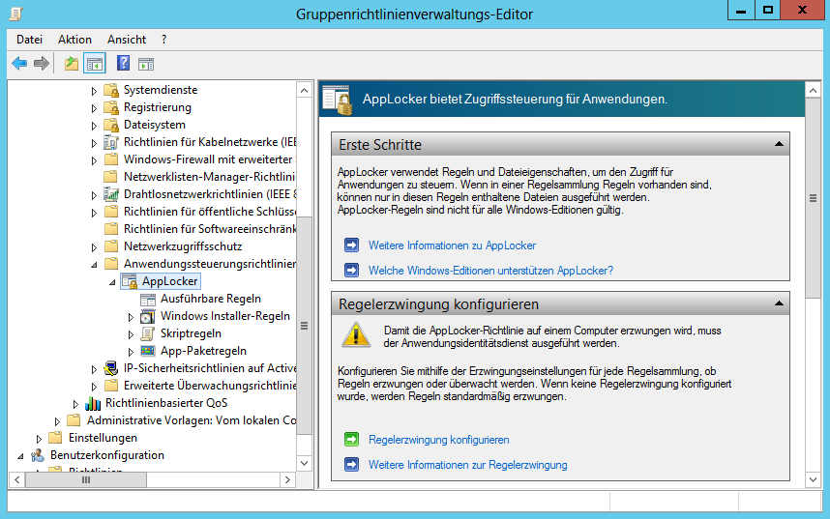
Policies / GPO
AppLocker
Ausführungsrichtlinie
Installer-Richtline
Script-Richtlinie
Erzwingung

Slide 118
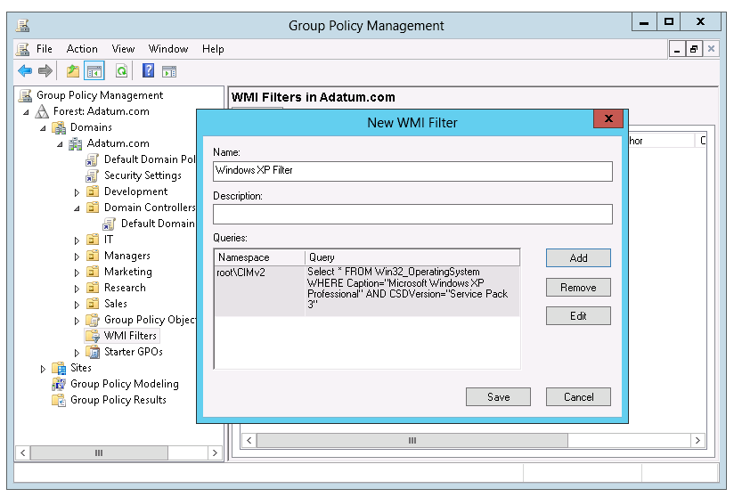
WMI-Filterung

Slide 119



Ordnerumleitung
Folgende Ordner können in Windows Vista, Windows 7 und Windows 8 umgeleitet werden:
Desktop
Start Menu
Documents
Pictures
AppData\Roaming
Contacts
Downloads
Favorites
Saved Games
Searches
Links
Music
Videos

Slide 120
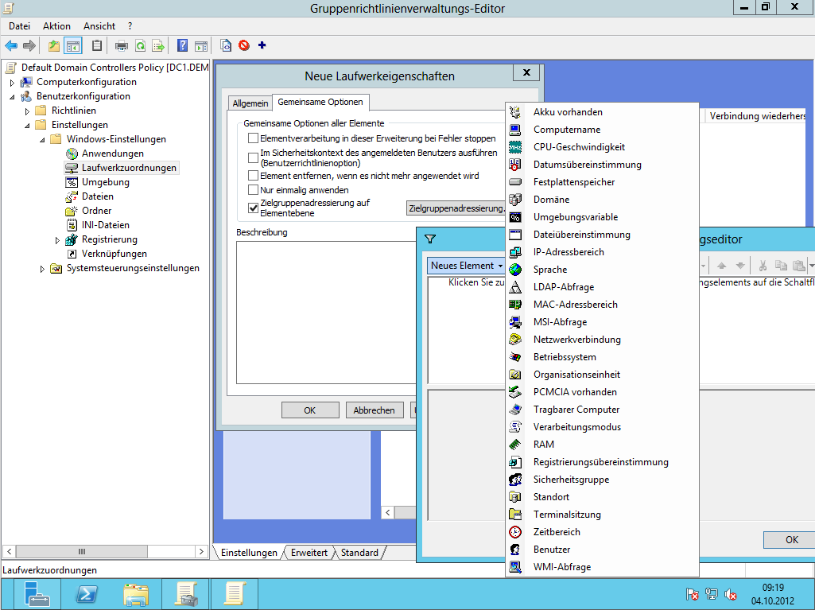
Einstellungen / Preferences

Slide 121
Übung: GPO
Machen Sie sich vertraut mit:
Gruppenrichtlinienverwaltung
Möglichkeiten der Richtlinien
Möglichkeiten der Einstellungen
Vererbung
Verknüpfungsreihenfolge
Gruppenrichtlinienmodellierung
Gruppenrichtlinienergebnisse

Slide 122
Ordnerumleitung
Folgende Ordner können in Windows Vista, Windows 7 und Windows 8 umgeleitet werden:
Desktop
Start Menu
Documents
Pictures
AppData\Roaming
Contacts
Downloads
Favorites
Saved Games
Searches
Links
Music
Videos

Slide 123
Dynamic Access Control

Slide 124
Dynamic Access Control (DAC)
„Dynamische Zugriffssteuerung“
Claims: Entscheidungskriterien / „User-Attribute“
z.B. „Department“
Benötigt: AD (Srv 2012), ADAC, FSRM
http://technet.microsoft.com/de-de/library/hh846167.aspx

Slide 125
Bedingungen für DAC
Dynamic Access Control is a feature that is specific to Windows Server 2012
To deploy Dynamic Access Control, you must have these technologies:
Windows Server 2012 domain controller
Windows Server 2012 file server
Windows 8 Desktop (for device claims)
Notes:
Discuss the requirements for implementing Dynamic Access Control.
20412A
3: Implementing Dynamic Access Control

Slide 126
Aktivieren von DAC per GPO
Use Group Policy to enable support for Dynamic Access Control. Do the following:
Link the GPO that contains the Dynamic Access Control settings to the Domain Controllers OU
Navigate to the KDC node in the Group Policy Object Editor to access the Dynamic Access Control settings
Choose one of the following options:
Do not support Dynamic Access Control and Kerberos armoring
Support Dynamic Access Control and Kerberos armoring
Always provide claims and FAST RFC behavior
Also fail unarmored authentication requests
Notes:
Explain how to enable support for Dynamic Access Control in AD DS. If possible, you can demonstrate how to do this. Discuss each available option, and when to use them.
20412A
3: Implementing Dynamic Access Control

Slide 127
Demo / Übung „DAC“
Active Directory Verwaltungscenter
Dynamische Zugriffssteuerung
Claim Types
Neu -> Anspruchstyp -> Department
(evtl. vorgeschlagene Werte)
Resource Properties
„Department“ aktivieren
(evtl. Resource Property in Resource Property List bekannt machen)

Slide 128
Demo / Übung „DAC“
Central Access Rules
Neu -> Zentrale Zugriffsregel
„Department-Übereinstimmung“
Zielressourcen -> bearbeiten…
Bedingung hinzufügen
Ressource |Department | Existiert
„Folgende Berechtigungen als aktuelle Berechtigungen verwenden“
Bearbeiten…

Slide 129
Demo / Übung „DAC“
Hinzufügen
Prinzipal: z.B. Domänen-Benutzer
Bedingung hinzufügen
Benutzer.department == Ressource.department
Central Access Policies
Neu -> Zentrale Zugriffsrichtlinie
Name
Zugriffsregeln: Department-Regel

Slide 130
Demo / Übung „DAC“
Neue GPO erstellen
Computerkonfiguration / Richtlinien / Windows-Einstellungen / Sicherheitseinstellungen / Dateisystem / Zentrale Zugriffsrichtlinie
Rechtsklick / Zentrale Zugriffsrichtlinien verwalten…
„Department“ hinzufügen
… / Sicherheitseinstellungen / Erweiterte Überwachungsrichtlinienkonfiguration / Staging zentraler Zugriffsrichtlinien überwachen
GPO mit OU , Site o. Domäne verknüpfen

Slide 131
Demo / Übung „DAC“
Neue GPO erstellen oder Default Domain Controllers Policy editieren
Computerkonfiguration / Richtlinien / Administrative Vorlagen / System / KDC / KDC support for claims, compound authentication and Kerberos armoring
Evtl. verknüpfen
Evtl. gpupdate
In FSRM Klassifizierungseigenschaften überprüfen

Slide 132
Demo / Übung „DAC“
Ordner und Freigaben erstellen:
C:\Shares\Departments => \\SRV\Departments
IT
Finance
Sales
…
Sicherheit / Erweitert / Zentrale Richtlinien
Ändern / „Department“
Finance-Ordner: Klassifizierung -> „Finance“
Testen

Slide 133
Demo / Übung „DAC“
Alternativ kann Klassifizierung automatisch erfolgen
FSRM
Sinnvoll mit „Attributen“ wie „confidentiality“

Slide 134
Klonen eines Domänencontrollers

Slide 135
Cloning von DCs
Voraussetzungen:
Klon-Quelle läuft unter Server 2012
Klon-Quelle ist nicht PDC-Emulator
PDC-Emulator ist online
Klon-Quelle ist Mitglied der AD-Gruppe „Klonbare Domänencontroller“
Klon-Ziel wird NACH Klon-Quelle gestartet

Slide 136
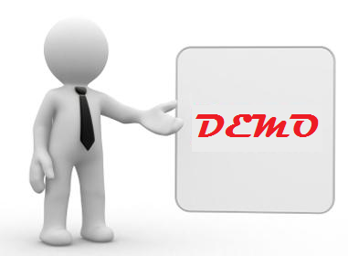
Demos / Übungen zu Hyper-V 3.0
Clonen eines viurtuellen DCs
Klon-Quelle in Gruppe „Klonbare Domänencontroller“ aufnehmen
%WINDIR%\System32\SampleDCCloneConfig.xml als %WINDIR\NTDS\DCCloneConfig.xml
Get-ADDCCloningExcludedApplicationList => %WINDIR%\NTDS\CustomDCCloneAllowList.xml
Quelle herunterfahren
HDD duplizieren
Quelle und danach Ziel mit neuen HDDs booten

Slide 137
Demos / Übungen zu Hyper-V 3.0
Übung:
SRV4 zum DC heraufstufen
Klonen vorbereiten
SRV4 als DC auf neuen SRV4-Klon klonen

Slide 138
Demos / Übungen zu Hyper-V 3.0
Hyper-V-Replica
Asynchrone Replikation einer virtuellen Maschine mit zweitem Hyper-V-3.0-Server
Storage-Migration
Verschieben der VHD eines virtuellen Servers (im laufenden Betrieb) (evtl. direkt auf UNC-Pfad)
PowerShell Modul
Get-Command -Module Hyper-V
Get-Command -Module Hyper-V | Select -Unique Noun | Sort Noun
Dynamic Memory / Smart Paging

Slide 139
AD wiederherstellen

Slide 140
AD wiederherstellen
Nicht autorisierende Widerherstellung
Ein DC defekt, AD auf anderen DC(s) intakt
Primäre Wiederherstellung des gesamten AD
Nur ein DC vorhanden oder alle DCs verloren
Autorisierende Widerherstellung des gesamten AD
Systemcrash o.ä. hat gesamtes AD beschädigt, Änderungen wurden an alle DC repliziert
Autorisierende Wiederherstellung eines Teils des AD
OU o.ä. gelöscht, bereits repliziert

Slide 141
Nicht autorisierende Wiederherstellung
DC herunterfahren
Mit erweiterten Optionen starten (F8) -> Verzeichnisdienstwiederherstellung
Aus Windows Server Sicherung Systemstatus wiederherstellen (in urspgl. Ordner)
Fertig!
Änderungen seit Backup werden von anderen DCs repliziert

Slide 142
Verzeichnis primär wiederherstellen
DC herunterfahren
Mit erweiterten Optionen starten (F8) -> Verzeichnisdienstwiederherstellung
Aus Windows Server Sicherung Systemstatus wiederherstellen (in urspgl. Ordner)
Dabei auswählen „Wiederhergestellte Daten in replizierten Datensätzen als primäre Daten für Replikate markieren“
Fertig!

Slide 143
Verzeichnis autorisierend wiederherstellen
Nicht autorisierende Wiederherstellung ohne Neustart ausführen
NTDSUTIL.exe starten
authoritative restore …
… DATABASE
… SUBTREE SUBTREE_DN
quit
Neustart

Slide 144
AD Papierkorb
Server 2008 R2 Domänen-Funktionsebene notwendig
Lässt sich nicht rückgängig machen!
Powershell:
Enable-ADOptionalFeature „Recycle Bin Feature“ –Scope ForestOrConfigurationSet –Target „DOMAIN.INTERN“
Wiederherstellung:
Get-ADObject –Filter {sAMAccountName –eq „TUSER“} –IncludeDeletedObjects | Restore-ADObject
NEU: Über ADAC!

Slide 145
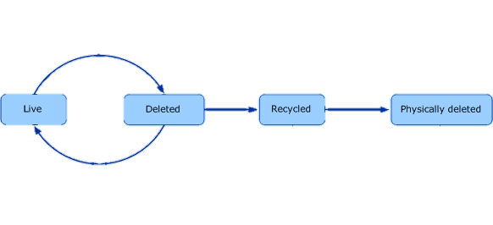
AD Papierkorb
tombstone lifetime: tombstoneLifetime Attribut
Standard: NULL -> Bedeutet 60 Tage (hard-coded)
deleted object lifetime: msDS-deletedObjectLifetime Attribut
Standard: NULL -> tombstoneLifetime -> 60 Tage
deleted object lifetime
tombstone lifetime
Set-ADObject -Identity "CN=Directory Service,CN=Windows NT,CN=Services,CN=Configuration,DC=Fabrikam,DC=COM" -Partition "CN=Configuration,DC=Fabrikam,DC=COM" -Replace @{tombstoneLifetime='210'}

Slide 146
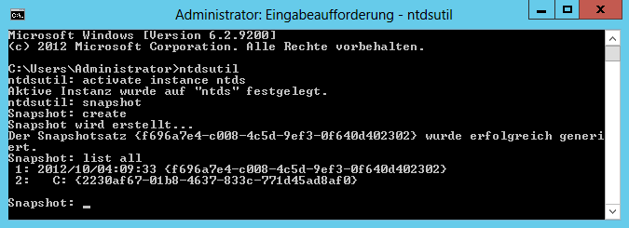
AD Snapshots
ntdsutil
activate instance ntds
snapshot
create
ntdsutil "activate instance ntds" snapshot create quit quit

Slide 147
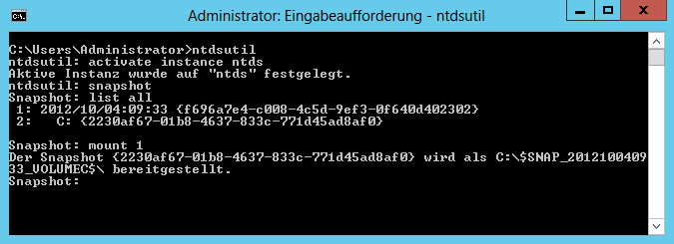
AD Snapshots
ntdsutil
activate instance ntds
snapshot
Mount <#>

Slide 148
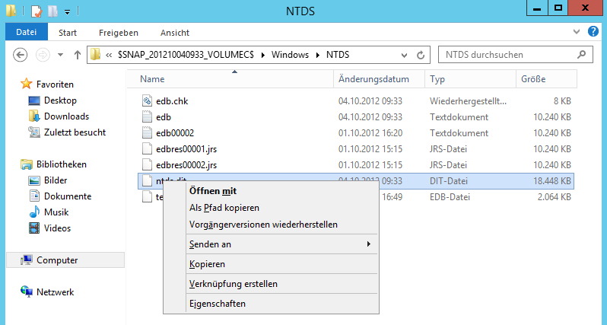
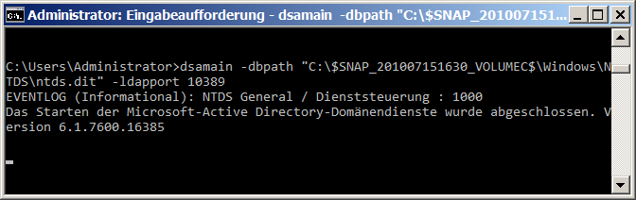
AD Snapshots

Slide 149
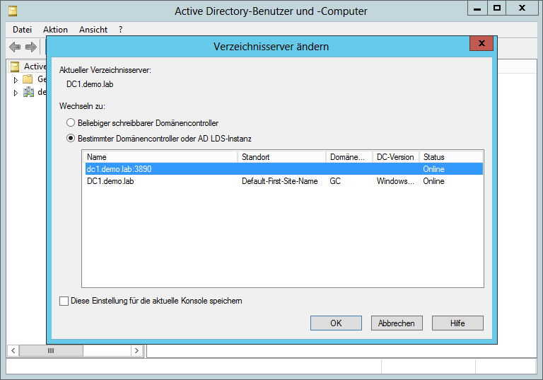
AD Snapshots

Slide 150
AD sichern und wiederherstellen
csvde.exe
Sichern: csvde -f output.csv
Wiederherstellen: csvde -i -f inpute.csv
Windows Server Sicherung (Systemstatus)
Alternative: ntds.dit und Logs offline sichern
Besser: Server-Sicherung oder Dritthersteller-Tools

Slide 151



What Is Csvde?
Export
Filenamec.sv
AD DS
CSVDE.exe
Import
Use CSVDE to export objects to a .csv file:
Use CSVDE to create objects from a .csv file:
–f filename
-d RootDN
-p SearchScope
-r Filter
-l ListOfAtrributes
Csvde –i –f filename –k
Notes:
Explain to students that they can use csvde to create or export Active Directory® Domain Services AD DS objects. However, they cannot use csvde to modify or delete existing objects. Point out that when you export objects without specifying which attributes to include, all attributes are included. You can use the resulting header row to identify the Lightweight Directory Access Protocol (LDAP) names of specific attributes that you want to include in a .csv file. In most organization, csvde is used primarily to export data.
Consider performing an export with csvde and reviewing the contents of the .csv file.
20410A
4: Automating Active Directory Domain Services Administration

Slide 152
What Is Ldifde?
Export
Filename.ldf
AD DS
LDIFDE.exe
Import
Use ldifde to export objects to a LDIF file:
Use ldifde to create, modify, or delete objects:
–f filename
-d RootDN
-r Filter
-p SearchScope
-l ListOfAttributes
-o ListOfAttributes
ldifde –i –f filename –k
Notes:
The key to presenting this topic is to differentiate ldifde from csvde. The major differences are that:
Ldifde can modify and remove objects.
Far fewer applications can export and import data in LDAP Data Interchange Format (LDIF).
20410A
4: Automating Active Directory Domain Services Administration

Slide 153
Übung: AD wiederherstellen
Aktivieren Sie den AD-Papierkorb
Stellen Sie mit dessen Hilfe ein gelöschtes Konto wieder her
Legen Sie ein AD-Snapshot an und mounten Sie diesen, um darauf zuzugreifen

Slide 154
Weiteres

Slide 155
AD-Objekte in andere Domäne verschieben
z.B. bei Fusion von Unternehmen
Netdom move computer /D:Ziel-Domäne [/OU:Ziel-OU] [/DU:AD-User /PD:AD-Pass] [/UO:Benutzer /PO:Pass] [/Reboot]

Slide 156

Wiederherstellungskennwort
Wird bei dcpromo festgelegt
gerät leicht in Vergessenheit
NTDSUTIL „set dsrm password“ „sync from domain account NAME“ q q
Geschieht nur einmalig und für den lokalen DC!

Slide 157

AD-Offline-Defragmentierung
Nach
Größerer Löschaktion
Deaktivierung eines GC
net stop ntds /y

Slide 158
Acctinfo2.dll
Offiziell nicht für 64Bit supportet!
x64-Version herunterladen und in %windir% kopieren
regsvr32 acctinfo2.dll
ADSI-Editor (CN=user-Display,CN=407,CN=DisplaySpecifiers, CN=Configuration,DC=Domäne,DC=TLD)
CN=user-display / adminPropertyPages
Wert „2,{5969F63F-CACF-40bf-8891-CA580EB589E9}“ hinzufügen
Neuer Reiter am User im AD

Slide 159
Wieviele Computer darf ein Benutzer zur Domäne hinzufügen?
Wer? GPO: Computerkonfiguration\Windows-Einstellungen\Sicherheitseinstellungen\Lokale Richtlinien\ Zuweisen von Benutzerrechten\Hinzufügen von Arbeitsstationen zur Domäne
Standard: Authentifizierte Benutzer
Default: 10 Clients
Kann mittels ADSI-Editor verändert werden!
(Standardmäßiger Namenskontext/Rechtsklick auf Domäne/ms-DS-MachineAccountQuota)

Slide 160
Metadaten löschen
Damit wird DC auch in der (funktionstüchtigen) Domäne entfernt
ntdsutil
metadata cleanup
connections
connect to server SERVER
quit
select operation target
select domain DOMAIN
select site SITE
select server DC-NUMMER (list server in site)
quit
remove selected server
quit

Slide 161
Metadaten löschen
Wenn DC FSMO-Rollen hatte erfolgen entsprechende Meldungen zur Übernahme
DC-Objekt muss noch aus Active Directory-Standorte und –Dienste gelöscht werden
DNS-Daten löschen
→ CleanUp seit 2008 auch über GUI

Slide 162
Wer hat ein Objekt gelöscht?

Slide 163
Wer hat ein Objekt gelöscht?
Löschung wird auf dem verwendeten DC lokal protokolliert → EventID 4726
(Gruppen: 4734, 4730, 4758)
Es gilt herauszufinden, WO das Objekt gelöscht wurde und WANN
DN muss dazu bestimmt werden → LDP.exe

Slide 164



Wer hat ein Objekt gelöscht?
LDP.exe

Slide 165

Wer hat ein Objekt gelöscht?

Slide 166

Wer hat ein Objekt gelöscht?
repadmin /showobjmeta <DomainController> „DN„
„isDeleted“
Nachschlagen im lokalen Protokoll

Slide 167


Wer hat ein Objekt gelöscht?

Slide 168
Wer hat ein Objekt gelöscht?

Slide 169
PowerShell für ActiveDirectory

Slide 170
PowerShell
Modul laden:
Import-Module ActiveDirectory
Beispiel:
foreach ($computer in (get-adcomputer -filter * -searchbase "cn=computers,dc=mydomain,dc=local").name) {$name = "\\" +$computer; shutdown -m $name -s -f -t 0}
Nützlich: Quest PowerShell Commands (ActiveRoles Management)

Slide 171
Using Windows PowerShell Cmdlets to Manage Users
Cmdlet | Description
New-ADUser | Creates user accounts
Set-ADUser | Modifies properties of user accounts
Remove-ADUser | Deletes user accounts
Set-ADAccountPassword | Resets the password of a user account
Set-ADAccountExpiration | Modifies the expiration date of a user account
Unlock-ADAccount | Unlocks a user account after it has become locked after too many incorrect login attempts
Enable-ADAccount | Enables a user account
Disable-ADAccount | Disables a user account
New-ADUser “Joe Healy” –AccountPassword (Read-Host –AsSecureString “Enter password”) ‑Department IT
Notes:
Describe each of the cmdlets on the slide to students. Also describe the example of using the New-ADUser cmdlet.
Consider providing a demonstration of using the cmdlets. The user Joe Healy exists in the adatum.com domain by default. if you want to use Joe Healy for your demonstration, remove Joe Healy with the Remove-ADUser cmdlet.
Question
Are the parameters for all cmdlets that you use to manage user accounts the same?
Answer
No. Many of the parameters are the same or similar, but each cmdlet has its own list of parameters.
20410A
4: Automating Active Directory Domain Services Administration

Slide 172
Using Windows PowerShell Cmdlets to Manage Groups
Cmdlet | Description
New-ADGroup | Creates new groups.
Set-ADGroup | Modifies properties of groups.
Get-ADGroup | Displays properties of groups.
Remove-ADGroup | Deletes groups.
Add-ADGroupMember | Adds members to groups.
Get-ADGroupMember | Displays membership of groups.
Remove-ADGroupMember | Removes members from groups.
Add-ADPrincipalGroupMembership | Adds group membership to objects.
Get-ADPrincipalGroupMembership | Displays group membership of objects.
Remove-ADPrincipalGroupMembership | Removes group membership from an object.
New-ADGroup –Name “CustomerManagement” –Path “ou=managers,dc=adatum,dc=com” –GroupScope Global –GroupCategory Security
Add-ADGroupMember CustomerManagement –Members “Joe Healy”
Notes:
Describe each of the cmdlets on the slide to students. Be sure to explain the difference between the *-ADGroupMember cmdlets and the *-ADPrincipalGroupMembership cmdlets. The easiest distinction to make for students is that the *-ADGroupMember cmdlets are similar to modifying membership in the properties of a group, while the *-ADPrincipalGroupMembership cmdlets are similar to modifying the Member Of property in the properties of an object, such as a user account.
Consider demonstrating the creation of a group, and then adding group members to it.
20410A
4: Automating Active Directory Domain Services Administration

Slide 173
Using Windows PowerShell Cmdlets to Manage Computer Accounts
Cmdlet | Description
New-ADComputer | Creates new computer accounts
Set-ADComputer | Modifies properties of computer accounts
Get-ADComputer | Displays properties of computer accounts
Remove-ADComputer | Deletes computer accounts
Test-ComputerSecureChannel | Verifies or repairs the trust relationship between a computer and the domain
Reset-ComputerMachinePassword | Resets the password for a computer account
Cmdlet | Description
New-ADComputer –Name LON-SVR8 –Path “ou=marketing,dc=adatum,dc=com –Enabled $true
Test-ComputerSecureChannel -Repair
Notes:
Describe each of the cmdlets in the table to students. Relate the use of these cmdlets back to the computer account management information in Module 3.
Be sure to mention that the New-ADComputer cmdlet does not offer the option to delegate permissions to join a computer to the new computer account; students need to assign those permissions manually, if necessary.
The AD DS permissions required on the computer account are:
Reset Password
Validated write to DNS host name
Validated write to service principal name
Write Account Restrictions
Consider demonstrating the permissions differences when creating a computer account in Active Directory Users and Computers with delegation, and when using the New-AdComputer cmdlet.
20410A
4: Automating Active Directory Domain Services Administration

Slide 174
Using Windows PowerShell Cmdlets to Manage OUs
Cmdlet | Description
New-ADOrganizationalUnit | Creates organizational units
Set-ADOrganizationalUnit | Modifies properties of organizational units
Get-ADOrganizationalUnit | Views properties of organizational units
Remove-ADOrganizationalUnit | Deletes organizational units
New-ADOrganizationalUnit | Creates organizational units
Set-ADOrganizationalUnit | Modifies properties of organizational units
Get-ADOrganizationalUnit | Views properties of organizational units
New-ADOrganizationalUnit –Name Sales –Path “ou=marketing,dc=adatum,dc=com” –ProtectedFromAccidentalDeletion $true
Notes:
Describe each of the cmdlets in the table on the slide to students. Mention that the default value for the ProtectedFromAccidentalDeletion parameter is $true.
Consider doing a demonstration where you:
Create a new OU.
Attempt to remove the OU, which fails due to protection from accidental deletion.
Set ProtectedFromAccidentalDeletion parameter to $false.
Again attempt to remove the OU. This time you should be successful.
Question
In the slide example, is the ProtectedFromAccidentalDeletion parameter required?
Answer
No. The default value is set to $true. The same result would have occurred if the ProtectedFromAccidentalDeletion parameter was not used.
20410A
4: Automating Active Directory Domain Services Administration

Slide 175
Querying Objects with Windows PowerShell
Show all the properties for a user account:
Show all the user accounts in the Marketing organizational unit and all its subcontainers:
Show all of the user accounts with a last logon date older than a specific date:
Show all of the user accounts in the Marketing department that have a last logon date older than a specific date:
Parameter | Description
SearchBase | Defines the AD DS path to begin searching.
SearchScope | Defines at what level below the SearchBase a search should be performed.
ResultSetSize | Defines how many objects to return in response to a query.
Properties | Defines which object properties to return and display.
Get-ADUser Administrator –Properties *
Get-ADUser –SearchBase “ou=Marketing,dc=adatum,dc=com” –SearchScope subtree
Operator | Description
-eq | Equal to
-ne | Not equal to
-lt | Less than
-le | Less than or equal to
-gt | Greater than
-ge | Greater than or equal to
-like | Uses wildcards for pattern matching
Get-ADUser –Filter ‘lastlogondate –lt “January 1, 2012”’
Get-ADUser –Filter ‘lastlogondate –lt “January 1, 2012” –and department –eq “Marketing”’
Notes:
This is an animated slide. You will need to click to show the second slide.
Use the first slide to introduce the Filter parameter as a method for performing queries with the Get-AD* cmdlets. Make note of the operators that can be used. Students may be expecting to use mathematical operators such as the equal sign (=), less than sign (<), and greater than sign (>), and it is not possible to do so. Also highlight that only –like can be used with the asterisk (*) wildcard for matching strings.
Use the examples on the second slide to describe the parameters commonly used with the Get-ADUser cmdlet. Note that the final example uses single quotes around then entire filter because double quotes are used within the filter.
Question
What is the difference between using –eq and –like when comparing strings?
Answer
The –eq operator is used to find an exact match, meaning that it is not case sensitive. The –like operator can be used with wildcards to find partial matches.
20410A
4: Automating Active Directory Domain Services Administration

Slide 176
Modifying Objects with Windows PowerShell
Use the pipeline operator (|) to pass a list of objects to a cmdlet for further processing
Get-ADUser –Filter ‘company –eq “$null”’ | Set-ADUser –Company “A. Datum”
Get-ADUser –Filter ‘lastlogondate –lt “January 1, 2012”’ | Disable-ADAccount
Get-Content C:\users.txt | Disable-ADAccount
Notes:
Explain to students how they can use the pipe character ( | ) to pass objects to another cmdlet for further processing. Use the examples on the slide to show that they can use either the results of a query or the content of a text file.
Stress to students that not just any data can be passed to another cmdlet. The objects being passed to a cmdlet must be of the correct type. For example, you can pass a list of user account objects to the Set-ADUser cmdlet, but you could not pass a list of groups to the Set-ADUser cmdlet. The help documentation for each Set-AD* cmdlet defines how the identity of the object being modified can be specified. If you are using a list of objects from a text file, this tells you how you need to format the data in the text file. For example, the Set-ADUser cmdlet allows you to identify user objects by distinguished name, GUID, security identifier (SID), or Security Accounts Manager (SAM) account name.
Question
Which attributes of a user account can you use when creating a query by using the Filter parameter?
Answer
You can use any user account parameter that you can query. Use the Properties parameter with a value of * (-Properties *) to identify all properties that can be retrieved.
20410A
4: Automating Active Directory Domain Services Administration

Slide 177
Wiederholung 4. Tag

Slide 178
Wiederholung 4. Tag
Welche FSMO-Rollen gibt es?
Wie kann man diese übertragen?
Was sind „Managed Service Accounts“ und wie funktionieren diese?
Welche Schritte sind für eine domänenübergreifende Vertrauensstellung nötig?
Was ist ein TGT?
Wie kann man recht einfach prüfen, ob die AD-Umgebung „günstig“ konfiguriert ist?

Slide 179
Wiederholung AD Tag 1
In welcher Reihenfolge werden GPO abgearbeitet? Welches GPO hat im Zweifel die höchste Priorität?
Was sind PSO und wie kann man mit diesen arbeiten?
Welche Möglichkeiten gibt es, das AD wiederherzustellen?
Wie aktiviert und nutzt man den AD-Papierkorb?

